Slide 1
서울형 유급병가지원 온라인 접수시스템
※ 모바일은 서울시 공통 GNB 적용하지 않습니다!
V 1.07
민아영
2021.12.10
2022.03.31

Slide 2
Document History
문서 히스토리
버 전 | 일 자 | 설명 | 작성자
0.1 | 2021.12.10 | 최초 작성 | 민아영
1.0 | 2022.01.27 | 최초 배포 | 민아영
1.01 | 2022.02.08 | 모달팝업 보완 | 민아영
1.03 | 2022.02.21 | - 서울시 공통 gnb 삭제(모바일만) - 후순위 개발 화면 결정(메인화면, 사업소개, 이용안내) - 상태값 명칭 변경(임시저장 → 미제출) - 이의신청 정책 변경 적용(기능유지/심사결과문의 개념으로 수정) - [신청하기>신청서작성] 의료기관 정보에 “전화번호“ 정보 추가제공 - [신청하기>자격확인] 안내 문구 추가 (본인계좌 아닐 경우 신청불가) | 민아영
1.04 | 2022.03.11 | - 감리 결과 반영 및 보완 - 서비스 정책 및 약관 페이지 추가 - 에러페이지 추가 - 신청프로세스 변경(자격확인 분리) - 파일업로드 팝업 UI 개선 - 행정정보공동이용망 연동 상세 프로세스 추가 | 민아영
1.05 | 2022.03.28 | - 간편가입, 회원가입 약관동의 프로세스 변경 - 병가정보 증빙서류 첨부 방식 개선 - 사업장 주소 추가 수집 - 의료기관 검색 기능 개선 - 차년도지급, 환수 정책 변경 반영 - 회원정보_이메일주소 선택수집으로 변경 - [신청하기>서류제출] “증명서류 안내“ 버튼 제거 - [병가서류 안내] 팝업 추가 | 민아영
1.06 | 2022.03.30 | - 개발검토의견 반영(의료기관 조회방식) - [신청하기] <병가정보> 질병유형 선택 삭제 | 민아영
1.07 | 2022.03.31 | - 회원가입 프로세스 수정(아이핀 휴대폰번호 수집불가 이슈) | 민아영

Slide 3
Gesture Guide
동작 가이드
ACTION | MARK | ACTION DEFINITION | ACTION PRINCIPLE
TAP |  | 손가락으로 한 번 누른 경우 | 인터렉션의 실행은 손가락으로 누른(Press) 후 떼는(Release) 시점에서 실행 터치를 유지한 상태로 다른 영역으로 이동한 후 손가락을 떼면 실행 취소 단 버추얼 키패드로 입력할 경우에는 터치 하는 즉시 입력 실행
DOUBLE TAP |  | 손가락으로 1초 동안 연속 두 번 누른 경우 | 마지막 터치 후 손가락을 떼는(Release) 시점에서 실행
LONG PRESS |  | 손가락으로 누르고 2초 이상 떼지 않는 경우 | 한 지점에서 2초 전에 터치를 떼면 Tap으로 인식
DRAG |  | 손가락으로 누르면서 일정 방향으로 이동하는 경우 | 손가락으로 누른(Press) 후 이동하는 방향으로 화면이 움직이며 손가락을 뗀(Release) 지점에서 화면의 이동이 멈춤
FLICK |  | 일정한 방향으로 빠르게 끌어 올리는 경우 | 리스트 화면에서 리스트 탐색 시 면 스크롤 조작에 적용 할 수 있으며, 터치하여 스크롤 시 별도의 스크롤 바를 제공 Drag와 달리 Flick는 가속도가 적용되며 손가락을 떼면 이동하는 화면이 점점 느려지다가 멈춤 특정 지점에서 멈추고자 할 경우 tap으로 정지
PINCH OUT |  | 떨어진 두 손가락을 누르면서 반대 지점으로 벌리는 경우 | 두 손가락으로 누른(Press) 후 벌어지는 거리에 따라 화면을 확대 할 수 있으며, 손가락을 뗀(Release) 지점에서 확대가 멈춤 최대 크기로 확대 시 더 이상 제스처가 적용되지 않음
PINCH IN |  | 떨어진 두 손가락을 누르면서 동일 지점으로 모으는 경우 | 두 손가락으로 누른(Press) 후 가까워지는 거리에 따라 화면을 축소 할 수 있으며, 손가락을 뗀(Release) 지점에서 축소가 멈춤 최소 크기로 축소 시 더 이상 제스처가 적용되지 않음
focus 단계를 제공하지 않고 터치 시 바로 실행하는 것을 원칙으로 함 (Tap access)

Slide 4
Index
목차
1. Information Architecture
2. General Rules
3. Screen Definition
4. Task Scenario

Slide 5
Information Architecture
1. 메뉴 구조도
메인(로그인X)
메인(로그인O)
홈
홈
사업소개
신청하기
신청결과
고객센터
마이페이지
사업소개
사업소개
사업소개
신청하기
신청현황
공지사항
회원정보
신청하기
신청하기
신청하기
FAQ
회원정보수정
신청결과
신청결과
이용안내
1:1문의
비밀번호변경
고객센터
고객센터
이용안내
최근신청현황
최신공지사항
최신공지사항
나의문의현황
사업 안내
신청현황
1:1문의하기
신청하러가기
신규신청
고객센터 운영정보
궁금합니다!
사업안내
문의처 확인
로그인
궁금합니다!
로그아웃
회원가입
마이페이지
Main Menu
GNB
Function
Content / Info.

Slide 6
Information Architecture
1. 메뉴 상세 구성도 (1/3)
LP = Layer-popup
번호 | 1depth | 2depth | 3depth | 4depth | 5depth | 6depth | scr ID | type | 로그인 | 관리자연동 | description
1 | 로그인 |  |  |  |  |  | U_login_000 | Page |  |  | 아이디/비밀번호로 로그인
 |  | 아이디찾기 | 본인인증 |  |  |  | U_login_001 | Page |  |  | 아이디찾기를 위한 본인인증 화면
 |  |  |  | 아이디찾기: 성공 |  |  | U_login_002 | Page |  |  | 아이디 찾기 성공하여 계정정보 확인하는 화면
 |  | 비밀번호찾기 | 간편찾기 |  |  |  | U_login_003 | Page |  |  | 비밀번호 찾기를 위한 회원정보 조회하는 화면
 |  |  |  | 비밀번호 재발급 |  |  | U_login_005 | Page |  |  | 회원 확인하여 비밀번호 재발급하는 화면
 |  |  | 본인인증으로 찾기 |  |  |  | U_login_004 | Page |  |  | 비밀번호찾기를 위한 본인인증 화면
 |  |  |  | 비밀번호 재발급 |  |  | U_login_005 | Page |  |  | 회원 확인하여 비밀번호 재발급하는 화면
 |  | SNS 간편로그인 |  |  |  |  |  | LP |  |  | SNS계정 연동 회원의 로그인(외부 API 연동)
 |  |  | SNS간편가입 | 약관동의 |  |  | U_login_006 | Page |  |  | SNS계정 비연동 사용자의 SNS 간편가입 화면 - step1 이용약관동의 화면 제공
 |  |  |  |  | 본인인증 |  | U_login_007 | Page |  |  | - step2 본인인증 화면 제공
2 | 회원가입 | 약관동의 |  |  |  |  | U_join_001 | Page |  |  | (일반) 회원가입하는 화면 - step1 이용약관동의 화면 제공
 |  |  | 본인인증 |  |  |  | U_join_002 | Page |  |  | - step2 본인인증 화면 제공
 |  |  |  | 회원정보입력 |  |  | U_join_003 | Page |  |  | - step3 회원정보 입력 화면 제공
 |  |  |  |  | 가입완료 |  | U_join_004 | Page |  |  | - step4 회원가입완료 안내 제공
3 | 홈(메인화면) |  |  |  |  |  | U_main_000 | Page |  |  | 온라인 접수시스템 메인화면 - [사업소개], [신청자격확인], [신청하기], [고객센터] 바로가기 기능 제공
 |  |  |  |  |  |  | U_main_001 | Page | O |  | 온라인 접수시스템 메인화면 (신청현황보드 제공) - [사업소개], [신청자격확인], [신청하기], [고객센터] 바로가기 기능 제공
3 | 홈(메인화면) | <서울시 공동 GNB> |  |  |  |  |  | GNB |  |  | 서울시 공통 적용 GNB (외부 API 연동)
 |  | 사업소개 |  |  |  |  | U_intro_000 | GNB |  |  | 유급병가지원사업 소개 및 신청자격정보 제공하는 화면
 |  | 신청하기 |  |  |  |  | U_apply_000 | GNB | O | O | 온라인 신청하기 화면
 |  | 신청결과 |  |  |  |  | U_status_000 | GNB | O | O | 회원의 신청내역 및 진행현황을 확인하는 화면
 |  | 고객센터 |  |  |  |  | U_CS1_000 | GNB |  | O | 공지사항, FAQ, 1:1문의, 이용안내 등 고객 서비스 화면
 |  | 로그인 |  |  |  |  | U_login_000 | Page |  |  | 로그인 화면
 |  | 회원가입 |  |  |  |  | U_join_001 | Page |  |  | (일반)회원가입 화면
 |  | 계정정보(마이페이지) |  |  |  |  | U_mypage_001 | Page | O |  | 마에페이지 화면

Slide 7
Information Architecture
1. 메뉴 상세 구성도 (1/3)
LP = Layer-popup
번호 | 1depth | 2depth | 3depth | 4depth | 5depth | 6depth | scr ID | type | 로그인 | 관리자연동 | description
4 | 사업소개 |  |  |  |  |  | U_intro_000 | Page |  |  | 유급병가지원사업 소개 및 신청자격정보 제공하는 화면
 |  | 신청자격확인하기 |  |  |  |  | U_check_000 | Page |  |  | 신청자격확인하는 화면 제공
 |  | 신청하러 가기 |  |  |  |  | U_apply_000 | Page | O |  | 온라인 신청하기 화면
5 | 신청자격확인 |  |  |  |  |  | U_check_000 | Page |  |  | 신청자격확인하는 화면 제공
 |  | 신청가능 |  |  |  |  | U_check_001 | Page |  |  | 신청조건에 적합한 경우 화면 제공
 |  | 신청불가 |  |  |  |  | U_check_002 | Page |  |  | 신청조건에 부적합할 경우 화면 제공
 |  | 검토중.. |  |  |  |  | U_check_003 | Page |  |  | 자격확인 로딩화면
6 | 신청하기 | 약관동의 |  |  |  |  | U_apply_001 | Page | O |  | - step1 이용약관동의 화면 제공
 |  |  | 신청서작성 |  |  |  | U_apply_002 | Page | O | O | - step2 신청서 작성하는 화면 제공
 |  |  |  | 서류제출 |  |  | U_apply_003 | Page | O | O | - step3 서류제출하는 화면 제공
 |  |  |  |  | 최종제출 완료 |  | U_apply_004 | Page | O | O | - step4 신청서 제출완료 및 유의사항 안내 제공
 |  |  |  | 이전신청내역 |  |  | U_apply_002-1p | LP | O | O | 해당 신청인의 이전신청내역 조회하는 팝업화면 (외부 API 연동)
 |  |  |  | 주소검색 |  |  | U_apply_002-2p | LP | O | O | 주소지 검색하여 데이터 연동하는 팝업화면 (외부 API 연동)
 |  |  |  | 의료기관정보 검색 |  |  | U_apply_002-3p | LP | O | O | 의료기관정보 검색하여 데이터 연동하는 팝업화면 (외부 API 연동)
 |  |  |  | 병가서류 안내 |  |  | U_apply_002-4p | LP | O | O | 병가 증빙서류 안내 팝업화면
7 | 신청현황 (신청결과) | (리스트) |  |  |  |  | U_status_000 | Page | O |  | 신청이력을 확인하는 화면
 |  | 상세 |  |  |  |  | U_status_001 | Page | O |  | 신청 상세내용을 확인하는 화면 - 신청상태(미제출)에 따라 수정 가능
 |  |  | 심사결과문의 |  |  |  | U_status_001-1p | LP | O | O | 심사결과에 대한 문의 등록하는 팝업화면
 |  |  | 심사결과문의(답변) |  |  |  | U_status_001-2p | LP | O | O | 관리자가 등록한 심사결과문의 답변 확인하는 팝업화면
 |  |  | 자료보완 |  |  |  | U_status_001-3p | LP | O | O | 관리자가 요청한 자료보완요청 처리하는 팝업화면
 |  |  | 사유확인 |  |  |  | U_status_001-4p | LP | O | O | 관리자가 등록한 심사결과 사유 확인하는 팝업화면

Slide 8
Information Architecture
1. 메뉴 상세 구성도 (1/3)
LP = Layer-popup
번호 | 1depth | 2depth | 3depth | 4depth | 5depth | 6depth | scr ID | type | 로그인 | 관리자연동 | description
7 | 고객센터 | 공지사항 |  |  |  |  | U_CS1_000 | Page |  | O | 관리자가 등록한 공지사항 게시물 조회하는 화면
 |  |  | 상세 |  |  |  | U_CS1_001 | Page |  | O | 공지사항 게시물 내용 확인하는 화면
 |  | FAQ |  |  |  |  | U_CS2_000 | Page |  | O | 관리자가 등록한 FAQ 조회하는 화면
 |  | 1:1문의 |  |  |  |  | U_CS3_000 | Page | O | O | 회원이 등록한 1:1 문의내역 조회하는 화면
 |  |  | 등록 |  |  |  | U_CS3_001 | Page | O | O | 1:1문의 등록하는 화면
 |  |  | 상세 |  |  |  | U_CS3_002 | Page | O | O | 등록한 1:1문의 내용 확인하는 화면 - 관리자가 등록한 답변확인 가능
 |  | 이용안내 |  |  |  |  | U_CS4_000 | Page |  |  | 서비스 이용안내 정보 제공하는 화면
8 | 마이페이지 |  |  |  |  |  | U_MY_000 | Page | O |  | 회원의 서비스 이용 정보를 확인하는 화면
 |  | 회원정보수정 |  |  |  |  | U_MY_001 | Page | O |  | 회원의 개인정보를 수정하는 화면
 |  |  | (비밀번호) 변경 |  |  |  | U_MY_001-1p | LP | O |  | 회원의 비밀번호를 수정하는 팝업화면
 |  |  | (휴대폰번호) 변경 |  |  |  | U_MY_001-2p | LP | O |  | 회원의 휴대폰번호를 수정하는 팝업화면
 |  |  | 본인인증 |  |  |  | U_MY_001-3p | LP | O |  | 회원정보수정을 위한 본인인증 팝업화면
 |  | 비밀번호변경 |  |  |  |  | U_MY_001-1p | LP | O |  | 회원의 비밀번호를 수정하는 팝업화면
 |  | 문의처 확인 |  |  |  |  | U_MY_000-1p | LP | O | O | 회원 관할 문의처 정보 확인하는 팝업화면
9 | 푸터 | 서비스 이용약관 |  |  |  |  | U_policy_001 | Page
 |  | 개인정보처리방침 |  |  |  |  | U_policy_002 | Page
10 | 에러페이지(401) |  |  |  |  |  | U_error_001 | Page
 | 에러페이지(404) |  |  |  |  |  | U_error_002 | Page

Slide 9
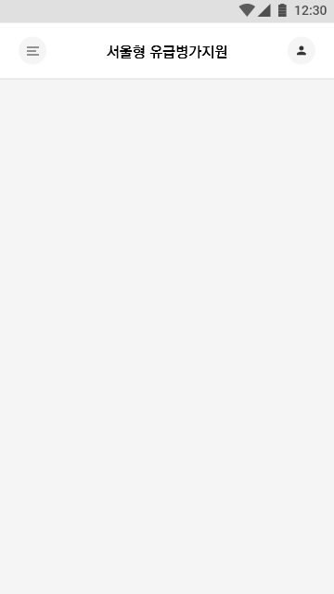
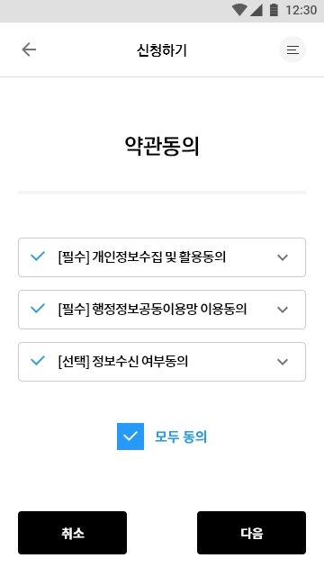
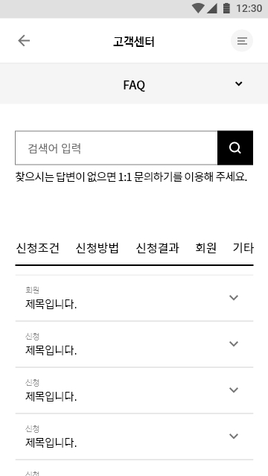
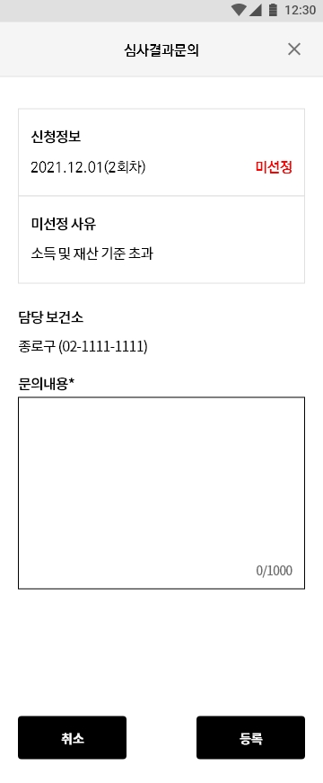
General Rules
* 화면 레이아웃
* 반응형 웹으로 제작 (모바일용 UI 적용 파트 有)
* 최소 W 360
1depth
2~3depth
2depth (+sub menu)
Modal Full pop-up (mobile only)
Top bar
Body
Top bar 중앙 서비스 타이틀 제공 : 홈 버튼 역할(선택 시, 메인화면 이동)
Top bar 좌측 [전체메뉴] 버튼 제공
Top bar 우측 [회원계정] 버튼 제공
Top bar 중앙 메뉴 타이틀 제공
Top bar 좌측 [뒤로가기] 버튼 제공
Top bar 우측 [전체메뉴] 버튼 제공
Top bar 하단에 우측 [전체메뉴] 버튼 제공
Top bar 중앙 메뉴 타이틀 제공
Top bar 우측 [닫기] 버튼 제공

Slide 10
General Rules
회원정책
▸ 회원가입
간편가입/일반회원가입 2가지 방식 제공한다. - 간편가입 : SNS간편 로그인 API 연동을 통해 가입하는 방식 - 일반회원가입 : 사용자가 직접 계정정보를 입력하여 가입하는 방식
모든 회원가입은 본인인증을 필수로 수행하여, 중복가입을 방지한다.
간편가입은 1. 카카오 2. 네이버 서비스를 제공한다.
▸ 로그인
간편로그인/일반로그인 2가지 방식 제공한다.
간편로그인은 1. 카카오 2.네이버 서비스를 제공한다.
▸ 휴면회원
1년 이상 서비스에 로그인하지 않은 경우 휴면회원으로 처리한다. - 휴면회원 전환 1개월(30일) 이전에 알림톡을 통해 사전안내 제공
회원가입 후 또는 서비스 미로그인 2년경과 시 장기 미사용자로 분류하여 탈퇴처리 한다. - 탈퇴처리 1개월(30일) 이전에 알림톡을 통해 사전안내 제공
▸ 회원탈퇴
사용자가 직접 회원탈퇴를 신청할 수 있다.
탈퇴처리완료 후 계정을 복구할 수 없다.
관리자가 직접 회원탈퇴 처리를 할 수도 있다.
탈퇴한 계정으로 재가입 할 수 없다.

Slide 11
General Rules
* 행정상 제출서류 항목
구분 | 목적 | 제출서류명 | 비고 | 필수제출 | 별도양식 | 행정공 조회 | 행복e음 /생복통 조회
자격확인 | 서울시 거주 확인 | 주민등록등본 | 서울시민 여부, 가구원 범위 기준 확인 |  |  | O
 | 지역가입자격 확인 | 건강보험자격득실확인서 | 병가(검진, 진료 등) 기간 내 지역가입자격 확인 |  |  | O
병가확인 | 입원정보 확인 | 입퇴원확인서, 진료확인서 등 | 의료기관 발급서류(질병코드 포함) | O
 | 외래정보 확인 | 진료비 영수증 등 | 입원과 연계된 외래진료 발급 서류 | O
 | 검진정보 확인(기간별 택1) | 건강검진결과확인 | 검진 후 1개월 경과 시 조회 가능 |  |  | O
 |  | 건강검진결과통보서 | 검진 후 2~3주 이내 공단에서 우편발송 | O
 |  | 건강검진확인서 | 검진 당일 병원에서 발급 | O
 | 코로나19 확인 | 백신접종 증명서 | 의료기관 발급 서류 | O
 |  | 진료확인서 등 의료기관 서류 1부 | 의료기관 발급 서류 | O
근로자확인 | 근로내역 확인 | 고용보험일용근로내역서 | 근로확인 공적 서류 (근로사항 등록안된 근로자의 경우 조회 안됨) |  |  | O
 |  | 고용임금확인서 | 고용주에게 발급받는 서류(가능할 경우만 제출) | O | O
 |  | 소득(사업)활동 및 소득신고서 | 위 2가지 서류 제출불가능 시 필수제출, 또한 추후 소득재산 심사 시 반영하는 자료 (*통합조사팀 소득 공적조회 시 “0”원 나올 경우 현재 소득 반영해야 함으로 필수 제출 서류) | O | O
 |  | 경력증명서, 재직증명서, 위촉증명서 등 1부(해당자) | 기타 직업에 따라 발급 가능한 경우 제출(해당자) 예: 학습지교사, 보험사 등 | O
 | 근로내역 확인(*미성년자) | 취직인허증, 표준근로계약서 | 해당자 1부 | O
사업자확인 | 사업내역확인 | 사업자등록증 | 사업장 유지 여부 확인 * 폐업은 국세청 홈택스에서 확인 * 휴업은 고려대상 아님(확인 불필요) |  |  | O
 |  | 소득(사업)활동 및 소득신고서 | 추후 소득재산 심사 시 반영하는 자료 (*통합조사팀 소득 공적조회 시 “0”원 나올 경우 현재 소득 반영해야 함으로 필수 제출 서류)

Slide 12
General Rules
* 행정상 제출서류 항목
구분 | 목적 | 제출서류명 | 비고 | 필수제출 | 별도양식 | 행정공 조회 | 행복e음 /생복통 조회
소득확인 | 소득 및 재산 확인 | 임대차계약서/사업장 임대차계약서 | 임대보증금 확인 | O
 |  | 사용대차 확인서, 실거주 확인서, 전대차관계 확인서 | 해당자만 제출 | O | O
 | 가족관계해체 확인 | 가족관계해체 사유서 | 해당자만 제출 | O | O
지급정보 확인 | 입금계좌 확인 | 통장사본 | 지급계좌 및 실명 확인 |  |  | O
 | 타인명의 입금 확인 | 타인명의통장 입금동의서 | 해당자만 제출 (신용불량으로 본인계좌 사용 불가 시 제출) | O | O
중복수혜 증빙 | 중복수혜 확인 | 국민기초생활보장 확인 | 공무원이 행복e음 시스템에서 조회 확인 |  |  |  | O
 |  | 서울형 기초보장 확인 | 공무원이 행복e음 시스템에서 조회 확인 |  |  |  | O
 |  | 국가형 긴급복지 확인 | 공무원이 행복e음 시스템에서 조회 확인 |  |  |  | O
 |  | 서울형 긴급복지 확인 | 공무원이 생활복지통합정보시스템에서 조회 확인 |  |  |  | O
 |  | 산재보험 확인 | 공무원이 행복e음 시스템에서 조회 확인 |  |  |  | O
 |  | 산재보험 증빙: 보험급여 지급 확인원 | 행복e음 조회 후 ‘보험급여 지급 확인원’ 확인 | O
 |  | 실업급여 확인 | 공무원이 행복e음 시스템에서 조회 확인 |  |  |  | O
 |  | 실업급여 증빙: 취업희망카드 | 행복e음 조회 후 신청자가 ‘취업희망카드’ 가져와서 담당자 확인 | O
기타 | 이의신청 확인 | 이의신청서 | 해당자만 제출 |  | O

Slide 13
General Rules
* 행정정보공동이용망 항목별 연동 프로세스
구분 | API항목 | 연동 시점 | 확인 조건 | 입력정보 | 출력정보(활용정보)
비대면 확인 | 건강보험자격득실 및 보험료정보 | 관리자 | (데이터 조회) | 주민등록번호 | 가입자구분, 취득일, 보수월액List(3개월분), 고지년월, 보수월액
 | 사업자등록정보 | 관리자 | (데이터 조회) | 주민등록번호, 사업자등록번호, 이용기관 GPKI 인증서ID | 사업자등록번호, 상호명, 사업자구분, 대표자 성명, 대표자 생년월일, 사업장소재지, 사업장 행정동 코드, 사업자상태구분, 개업일, 업종정보, 업태명, 종목명
실시간 정보유통 | 주민정보(세대정보 및 생년월일) | 사용자/관리자 | * 서울시 거주 여부 * 주민등록번호 오류 여부 (데이터 조회) | 서비스코드, 기관코드, 이름, 주민등록번호 | 기관코드, 이름, 주민등록번호, 열람서비스결과, 현주소, 세대주의 최종변동일, 세대주의 최종변동사유, 세대원 리스트, 세대원 성명, 세대원 생년월일, 세대원 세대주와의관계
 | 계좌검증확인서비스 | 사용자 | * 본인계좌 여부 * 정상계좌 여부(거래가능) | 은행코드, 계좌번호, 조회 예금주 성명 | 조회 예금주 성명, 결과코드, 실제 예금주 성명
 | 건강검진결과정보 | 관리자 | (데이터 조회) | 주민번호, 성명 | 리턴코드, 가입자성명,가입자주민등록번호,시력-좌,시력-우,청력-좌,청력-우,건강검진일, 판정일,결과통보일,검진기관명

Slide 14
Screen Definition
3. 화면 정의
3.0. 로그인/회원가입
3.1. 홈
3.2. 사업소개
3.3. 신청하기
3.4. 신청결과
3.5. 고객센터
3.6. 마이페이지
3.7. 약관 및 정책
3.8. 에러페이지

Slide 15
Screen Definition
3.0. 로그인/회원가입
3.0. 로그인
3.0.1. 아이디찾기
3.0.1.1. 아이디찾기: 성공
3.0.2. 비밀번호 찾기
3.0.2.1. 비밀번호 찾기_간편찾기
3.0.2.2. 비밀번호 찾기_본인인증으로 찾기
3.0.2.3. 비밀번호 찾기: 성공_비밀번호 재발급
3.0.3. SNS간편로그인
3.0.3.1. SNS간편로그인: step1 간편가입_약관동의
3.0.3.2. SNS간편로그인: step2 간편가입_본인인증
3.0.4. 회원가입
3.0.4.1. 회원가입: step1 약관동의
3.0.4.2. 회원가입: Step2 본인인증
3.0.4.3. 회원가입: Step3 회원정보입력
3.0.4.4. 회원가입: Step4 가입완료

Slide 16
Screen Definition
* 일반로그인 프로세스
화면
프로세스
팝업
조건문
▸ 일반로그인 프로세스
회원가입한 회원에 한하여 서비스 로그인 가능하다.
로그인 화면에서 계정정보를 입력하여 로그인 한다.
로그인
[일반 로그인] 진행
계정 입력
[로그인]버튼
선택
회원계정
여부
No
로그인 불가
Alert
Yes
메인화면

Slide 17
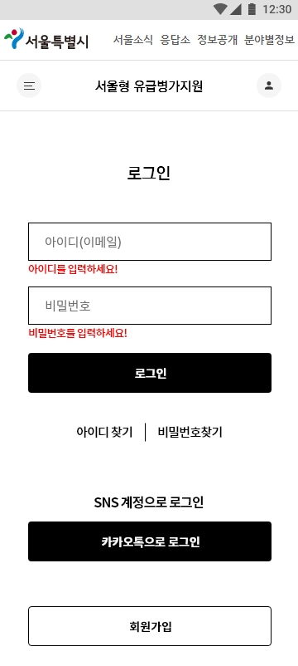
Screen Definition
3.0. 로그인
U_login_000
_ 아이디 또는 비밀번호 입력오류 경우
로그인 화면
등록되지 않은 계정이거나, 아이디 또는 비밀번호가 잘못 입력되었습니다.
Top bar
No. | Component | Description
1 | 아이디 | •계정 아이디(이메일) 입력
2 | 비밀번호 | •계정 비밀번호 입력
3 | 로그인 버튼 | •선택 시, 로그인 후 메인(접수내역) 화면으로 이동 _ 아래 조건의 경우 Alert 제공하고 로그인 불가
 | - 미입력 | •미입력 시 아이디, 비밀번호 입력필드 하단에 Alert 문구 제공 _ “아이디를 입력해 주세요.” _ “비밀번호를 입력해 주세요.”
 | - 입력오류 | •아이디 또는 비밀번호 입력오류 시 Alert 팝업으로 제공 _ “등록되지 않은 계정이거나, 아이디 또는 비밀번호가 잘못 입력되었습니다.”
4 | 아이디 찾기 버튼 | •선택 시, 아이디 찾기 화면으로 이동
5 | 비밀번호 찾기 버튼 | •선택 시, 비밀번호 찾기 화면으로 이동
6 | SNS 간편로그인 버튼 | •카카오 간편 로그인 제공 •버튼 선택 시, API 서비스 화면으로 이동 _ 간편로그인 토큰 발급되어 있는 경우 자동로그인 •SNS 로그인 연동되어 있지 않은 경우 SNS 간편 가입 프로세스 연동 *19p 프로세스 참고
7 | 회원가입 버튼 | •선택 시, 회원가입 화면으로 이동
확인
_ 1. 입력한 아이디의 회원계정이 없는 경우 / 2. 입력한 아이디의 비밀번호가 일치하지 않는 경우 Alert 제공
_ [확인]버튼 선택 시 팝업 종료. (입력값 초기화 후 화면유지)
1
2
3
4
5
6
7

Slide 18
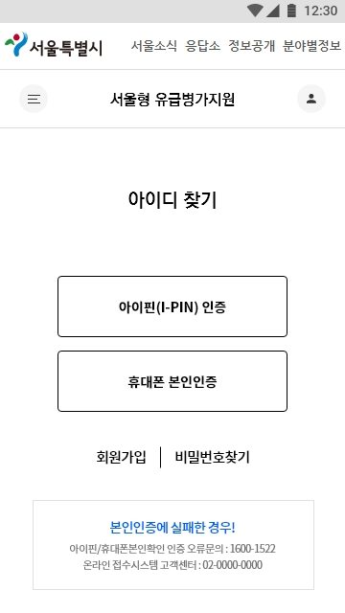
Screen Definition
3.0.1. 로그인_아이디 찾기
U_login_001
_ 회원계정정보 찾을 수 없는 경우
로그인 화면에서 하단 [아이디찾기] 버튼 선택 시 제공되는 화면
해당 회원의 계정정보가 없습니다.
Top bar
No. | Component | Description
1 | 아이핀 인증하기 버튼 | •선택 시 아이핀 서비스 화면 제공 _ 아이핀 본인인증 API 연동
2 | 휴대폰 본인인증하기 버튼 | •선택 시 본인인증 서비스 화면 제공 _ 휴대폰 본인인증 API 연동
 |  | * 회원계정 체크는 본인인증 이후 회원고유번호로 판단 •회원계정을 찾을 수 없는 경우 Aelrt 제공 _ ‘해당 회원의 계정정보가 없습니다.”
3 | 회원가입 버튼 | •선택 시, 회원가입 화면으로 이동
4 | 비밀번호 찾기 버튼 | •선택 시, 비밀번호 찾기 화면으로 이동
확인
_ 본인인증 후 수집한 DI 정보와 동일한 회원계정이 없을 경우 Alert 제공.
_ [확인]버튼 선택 시 팝업 종료.
1
2
3
4

Slide 19
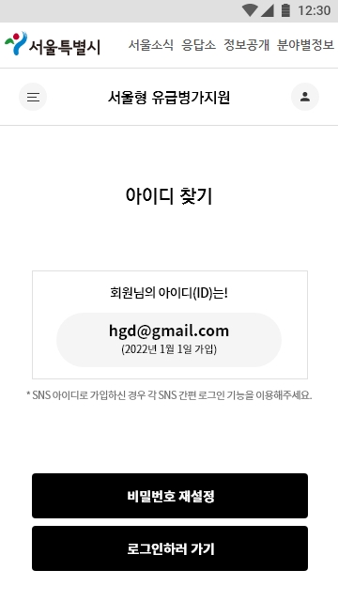
Screen Definition
3.0.1.1. 로그인_아이디 찾기: 성공
U_login_002
_ SNS 간편로그인 연동 회원인 경우
아이디 찾기 성공한 경우 제공되는 화면
(본인인증 성공)
카카오 간편 로그인
Top bar
(가입일 : 2022년 1월 1일)
No. | Component | Description
1 | 아이디 정보 | •본인인증 성공 시 회원정보가 확인된 경우에 한하여 아이디 정보 제공 _ 아이디, 가입일 정보로 구성 •SNS 간편로그인 연동 회원의 경우 해당 안내 제공 _ 카카오 간편 로그인+가입일 정보로 구성
2 | 비밀번호 재설정 버튼 | •선택 시 비밀번호 찾기> 비밀번호 재발급 화면으로 이동 _ 화면 이동 시 아이디 자동입력(아이디 정보 연동)
3 | 로그인하러가기 버튼 | •선택 시 로그인 화면으로 이동
1
2
3

Slide 20
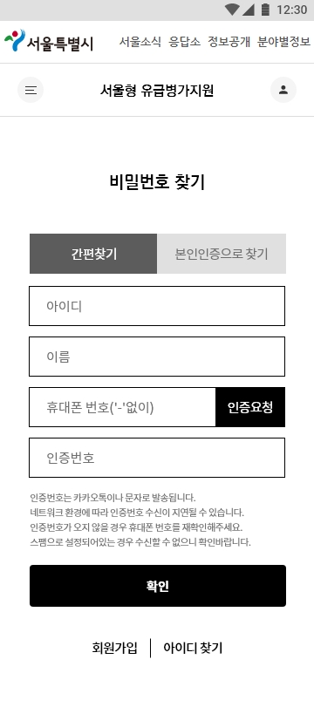
Screen Definition
3.0.2.1. 로그인_비밀번호 찾기_간편찾기
U_login_003
_ 인증요청 성공
로그인 화면에서 하단 [비밀번호찾기] 버튼 선택 시 제공되는 화면
입력하신 번호로 인증번호 전송하였습니다.
Top bar
No. | Component | Description
1 | 인증수단 선택 탭 | •’간편찾기‘, ‘본인인증으로 찾기‘ 로 구성 •탭 선택 시, 해당 인증수단 영역 하단에 표시
1-1 | 아이디 입력 | •아이디 찾기 성공 화면에서 [비밀번호찾기] 화면으로 넘어온 경우 아이디 자동입력
1-2 | 인증요청 버튼 | •아이디, 이름, 휴대폰번호 입력 후 인증번호 받기 가능 •버튼 선택 시 정상적으로 인정요청 성공한 경우 확인 Alert 제공 및 하단에 인증번호 입력필드 제공 _ ‘입력하신 번호로 인증번호 전송하였습니다.’ •버튼 선택 시 부적격한 경우 아래와 같이 Alert 제공
 | - 미입력 | •입력항목(아이디, 이름, 휴대폰번호) 미입력 시 순서대로 입력필드 하단에 Alert 제공 _ ‘(항목명) 를(을) 입력해 주세요.’
 | - 미일치 | •입력정보와 일치하는 회원정보 없는 경우 Alert 팝업으로 제공 _ ‘ 일치하는 회원정보가 없습니다.’
1-3 | 확인 버튼 | •선택 시, 인증번호 유효성 체크 후 정상일 경우 [비밀번호 재설정] 화면으로 이동 _ 인증번호 정상입력 경우 Alert 제공 : ‘인증이 정상적으로 완료 되었습니다.’ _ 인증번호 잘못 입력한 경우 Alert 제공 : ‘인증번호가 올바르지 않습니다. 다시 입력해주세요.’
2 | 회원가입 버튼 | •선택 시, 회원가입 화면으로 이동
3 | 아이디 찾기 버튼 | •선택 시, 아이디 찾기 화면으로 이동
확인
_ 일치하는 회원정보 없는 경우
1
일치하는 회원정보가 없습니다.
1-1
확인
_ 입력한 아이디, 이름, 휴대폰번호와 일치하는 회원정보 없는 경우 Alert 제공.
1-2
_ 인증번호 일치하는 경우
인증이 정상적으로 완료 되었습니다.
1-3
확인
2
3
_ 인증번호 미일치하는 경우
인증번호가 올바르지 않습니다. 다시 입력해주세요.
확인
_ 인증번호 잘못 입력한 경우 / 유효하지 않는 인증번호 입력한 경우 Alert 제공.

Slide 21
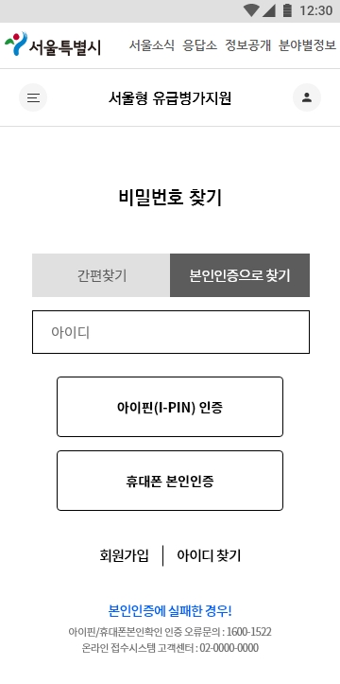
Screen Definition
3.0.2.2. 로그인_비밀번호 찾기_본인인증으로 찾기
U_login_004
_ 아이디 미입력한 경우
로그인 화면에서 하단 [비밀번호찾기] 버튼 선택 시 제공되는 화면
아이디를 입력해주세요.
Top bar
No. | Component | Description
1 | 아이핀 인증하기 버튼 | •선택 시 아이핀 서비스 화면 제공 _ 아이핀 본인인증 API 연동 •인증성공 시 [비밀번호 재발급] 화면으로 이동
2 | 휴대폰 본인인증하기 버튼 | •선택 시 본인인증 서비스 화면 제공 _ 휴대폰 본인인증 API 연동 •인증성공 시 [비밀번호 재발급] 화면으로 이동
확인
_ 아이디 미입력 상태에서 [본인인증] 진행할 경우 경우 Alert 제공
_ [확인]버튼 선택 시 팝업 종료. (아이디 입력필드 활성화)
_ 본인인증 실패한 경우
본인인증에 실패하였습니다.
1
2
확인
_ [확인]버튼 선택 시 팝업 종료.
_ 동일계정정보 없는 경우
회원정보를 찾을 수 없습니다.
확인
_ 본인인증 후 수집한 DI, 입력한 아이디와 동일한 회원이 없는 경우 Alert 제공.
_ [확인]버튼 선택 시 팝업 종료.

Slide 22
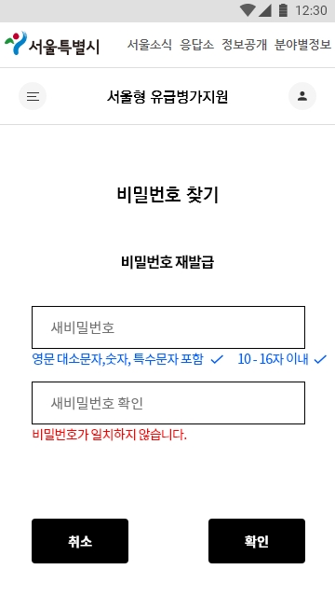
Screen Definition
3.0.2.3. 로그인_비밀번호 찾기: 성공_비밀번호 재발급
U_login_005
_ 비밀번호 재발급 성공 경우
비밀번호 찾기 성공한 경우 제공되는 화면
(본인인증 성공)
비밀번호가 변경되었습니다.
Top bar
No. | Component | Description
1 | 비밀번호 재발급영역 | •본인인증 성공 시 회원정보가 확인된 경우에 한하여 비밀번호 재발급 화면 제공 •새비밀번호, 새비밀번호 확인 동일값 입력 시 정상변경 가능
 | - 새비밀번호 | •사용할 비밀번호 입력 _ 영문 대소문자/숫자/특수문자 2가지 이상 조합으로 10~16자 이내로 작성 •<Caps Lock>켜져있을 경우 입력필드 하단에 Alert 제공 _ ‘Caps Lock이 켜져있습니다.’
 |  | •입력한 텍스트의 조건 부적격할 경우 입력필드 하단에 Alert 제공 _ 미입력 : ‘비밀번호를 입력해주세요.’ _ 형식 부적격 : ‘영문 대소문자,숫자, 특수문자 포함 X / 10~16자 이내X’
 | - 새비밀번호 확인 | •입력한 비밀번호와 동일값 입력 _ 일치할 경우 입력피드 하단에 Alert 제공 : ‘비밀번호가 일치합니다.’ •<Caps Lock>켜져있을 경우 입력필드 하단에 Alert 제공 _ ‘Caps Lock이 켜져있습니다.’
 |  | •입력한 텍스트의 조건 부적격할 경우 입력필드 하단에 Alert 제공 _ 불일치 또는 미입력 : ‘비밀번호가 일치하지 않습니다.’
2 | 취소 버튼 | •선택 시, 로그인 화면으로 이동
3 | 확인 버튼 | •선택 시 새비밀번호, 새비밀번호 확인 동일값 입력+비밀번호 조합조건 적합 시 비밀번호 정상 변경 후 확인 팝업제공 _ 확인팝업 확인 시 로그인 화면으로 이동
확인
1
2
3

Slide 23
Screen Definition
* SNS간편로그인 프로세스
화면
프로세스
팝업
조건문
▸ SNS 간편로그인 프로세스
SNS 간편로그인은 <카카오> 서비스만 제공한다.
SNS 계정 최초 연동 시 반드시 본인인증 절차를 수행한다. - 본인인증 후 동일 DI key값이 있는 경우 연동 불가능 Alert 제공
SNS 로그인
API 호출
SNS 로그인
선택
로그인
SNS 로그인
토큰보유여부
No
SNS 서비스 로그인
로그인완료
SNS 로그인
연동여부
No
간편 회원가입
Yes
Yes
약관동의
(SNS 계정정보 수집동의 포함)
[다음]버튼
선택
본인인증
본인인증 완료
이미 가입된 회원
Alert
Yes
기존 회원여부
메인화면
No
자동로그인처리
자동로그인처리
연동완료
(이름, 이메일, 전화번호 수집)

Slide 24
Screen Definition
3.0.3. 로그인_SNS 간편로그인 <step0: 간편로그인 서비스 연동>
1
로그인 화면에서 [카카오톡 간편 로그인] 버튼 선택 시 제공하는 화면
* SNS 간편로그인 서비스는 <카카오>만 제공
No. | Component | Description
1 | 카카오 간편로그인 서비스 화면 | •간편로그인 연동 토큰이 없는 경우 카카오 간편로그인 API 서비스 화면 연동(로그인화면) _ 최초연동 시 서비스 프로세스 수행 후 간편가입 화면으로 이동 _ 연동 이력이 있을 경우 자동 로그인 수행

Slide 25
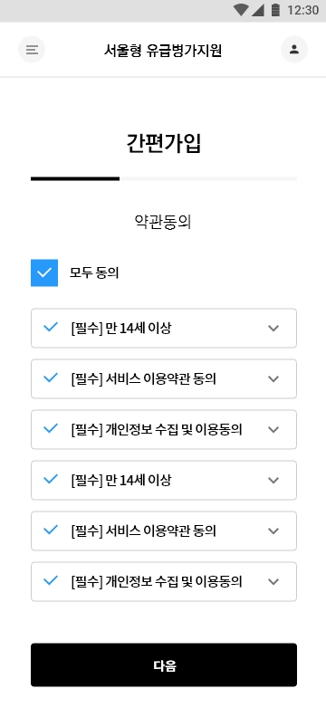
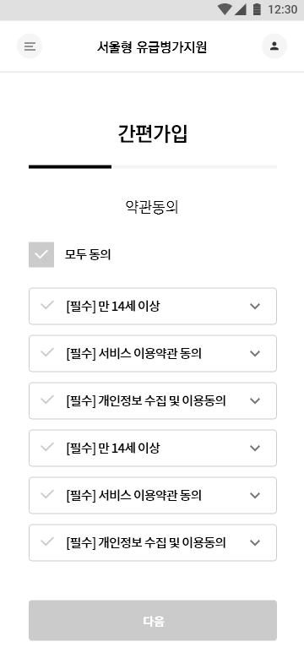
Screen Definition
3.0.3.1. 로그인_SNS 간편로그인 <step1: 간편 가입_약관동의>
U_login_006
간편 로그인 프로세스에서 간편 로그인 서비스 연동 성공 시 제공하는 화면
* SNS 간편로그인 서비스는 <카카오>만 제공
Top bar
No. | Component | Description
1 | 모두동의 버튼 | •선택 시, 이용동의 항목 전체 동의처리 _ [동의] 버튼 전체 동의처리 : 체크 아이콘 선택된 상태로 변경
2 | 이용동의 항목 | •타이틀, 내용, 동의 버튼 으로 구성 •타이틀 우측에 ‘필수‘, ‘선택‘ 표시 •우측 폴딩 버튼 선택 시, 약관내용 하단으로 펼쳐짐 * 모바일용 UI
3 | 동의하고 가입하기 버튼 | •필수항목 모두 동의 선택된 경우에만 버튼 활성화 •선택 시, 다음 단계 [본인인증] 으로 화면 이동
1
2
3

Slide 26
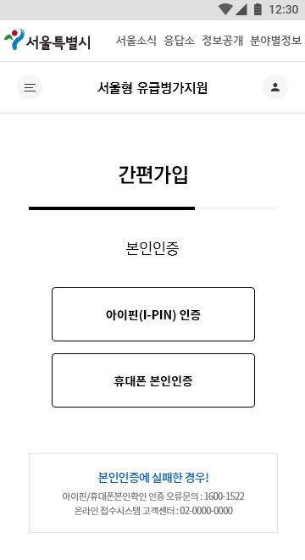
Screen Definition
3.0.3.2. 로그인_SNS 간편로그인 <step2: 간편 가입_본인인증>
U_login_007
_ 본인인증 실패한 경우
간편 로그인 프로세스에서 이용약관 동의 후 제공하는 화면
* SNS 간편로그인 서비스는 <카카오>만 제공
본인인증에 실패하였습니다.
Top bar
No. | Component | Description
1 | 본인인증 | •본인인증 시 신규회원일 경우 가입완료 화면으로 이동 _ 가입완료 확인 Alert 제공 후 자동로그인 _ 동일회원정보 존재할 경우 Alert 제공 _ 본인인증 인증실패 시 Alert 제공 : Alert 확인 시 본인인증 단계 화면 유지
 |  | •본인인증으로 이름, 휴대폰번호, 이메일 정보 수집하여 회원정보로 저장
확인
_ 본인인증 시 본인확인 불가하여 오류 발생 시 Alert 제공
_ [확인]버튼 선택 시 팝업 종료.
1
_ 동일회원 DI 존재하는 경우
이미 가입된 계정이 있습니다.
일반 로그인을 이용해주세요.
확인
_ 본인인증 후 동일 DI key를 가진 회원정보가 존재하는 경우 Alert 제공
_ [확인]버튼 선택 시 팝업 종료. (간편가입 프로세스 종료 후 로그인 화면으로 이동)
_ 가입성공 경우
가입완료 되었습니다.
확인
_ 본인인증 후 정상적으로 가입완료된 경우 확인 Alert 제공
_ [확인]버튼 선택 시 팝업 종료. (메인화면으로 이동)

Slide 27
General Rules
* 회원가입 프로세스
화면
프로세스
팝업
조건문
▸ 일반 회원가입 프로세스
온라인 가입대상범위는 14세 이상 내국인만 신청가능하고, 외국인의 경우 신청불가하다.
회원가입은 1. 일반회원가입 2. SNS간편가입 으로 구분된다. - SNS간편가입의 경우 SNS로그인 프로세스에 연결되어 진행
반드시 본인인증을 진행하며, 개인고유번호(DI) 수집을 통해 중복신청차단 및 신청데이터 관리 체계화에 활용한다.
회원가입
알림톡발송
회원가입완료
[로그인하기] 버튼
선택
로그인
[일반 회원가입] 선택
약관동의
[다음]버튼
선택
필수항목
전체 동의
No
[다음] 버튼 비활성화
Yes
Yes
필수입력
완료
No
필수항목 입력요청
Alert
[확인] 버튼 선택
* 본인인증 데이터 기반
본인인증
본인인증
성공
동일 회원번호
존재 여부
No
회원정보 입력
아이핀
인증
휴대폰
본인인증
Yes
가입불가
Alert

Slide 28
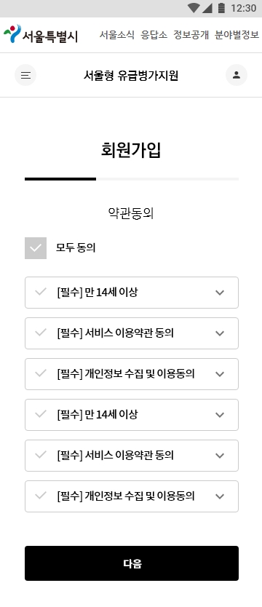
Screen Definition
3.0.4.1. 회원가입 : Step1 약관동의
U_join_001
회원가입 화면 <Step1 이용약관동의>
Top bar
No. | Component | Description
0 | 프로세스 팁 | •회원가입 진행상황 안내(프로그레스바) * 모바일 전용 UI
1 | 모두동의 버튼 | •선택 시, 이용동의 항목 전체 동의처리 _ [동의] 버튼 전체 동의처리 : 체크 아이콘 선택된 상태로 변경
2 | 이용동의 항목 | •타이틀, 내용, 동의 버튼 으로 구성 •타이틀 우측에 ‘필수‘, ‘선택‘ 표시 •우측 폴딩 버튼 선택 시, 약관내용 하단으로 펼쳐짐
3 | 다음 버튼 | •필수항목 모두 동의 선택된 경우에만 버튼 활성화 •선택 시, 다음 단계 [신청서 작성] 으로 화면 이동
0
1
2
3

Slide 29
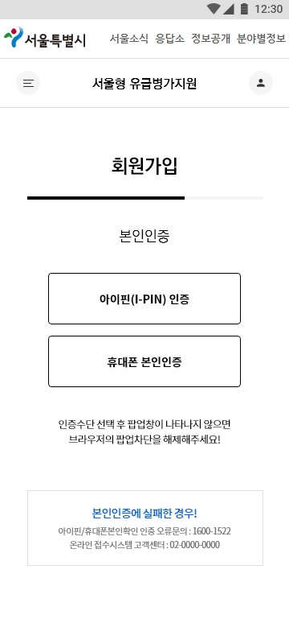
Screen Definition
3.0.4.2. 회원가입 : Step2 본인인증
U_join_002
_ 본인인증 실패한 경우
회원가입 화면 <Step2 본인인증>
본인인증에 실패하였습니다.
Top bar
No. | Component | Description
1 | 본인인증 | •본인인증 성공 시 자동으로 다음 단계로 이동 _ 인증실패 시 다음단계 이동불가 : Alert 제공 ‘ 본인인증에 실패하였습니다.’ : Alert 확인 시 본인인증 단계 화면 유지 _ 동일 ci값 존재하는 경우 다음단계 이동불가 : Alert 제공 ‘동일한 회원정보가 존재합니다. ’
확인
_ [확인]버튼 선택 시 팝업 종료.
_ 동일회원정보 존재하는 경우
1
동일한 회원정보가 존재합니다.
확인
_ 동일한 DI key 존재하는 경우 Alert 제공.
_ [확인]버튼 선택 시 팝업 종료.

Slide 30
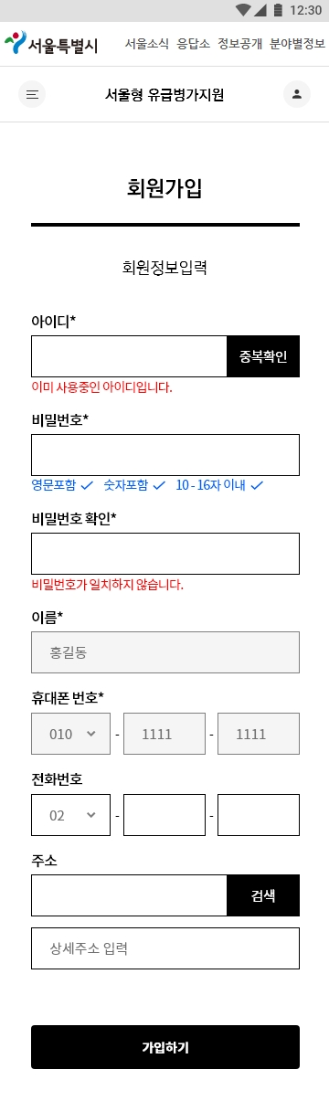

Screen Definition
3.0.4.3. 회원가입 : Step3 회원정보입력 (1/2)
U_join_003
_ 1. 아이디 중복확인 미실시
회원가입 화면 <Step3 회원정보입력>
아이디 중복확인을 해주세요.
Top bar
No. | Component | Description
1 | 아이디 | •사용할 아이디 입력 _ 중복확인 필수진행 _ 영문(소문자), 숫자 조합으로 4~16자 이내로 작성 _ 대문자, 특수문자 사용 불가
 |  | •입력한 텍스트 부적격할 경우 입력필드 하단에 Alert 제공 _ 미입력 : ‘아이디를 입력해주세요.’ _ 형식 부적격 : 영문 소문자 X / 숫자포함 X / 4~16자 이내X •[중복확인] 하지 않고 비밀번호 입력필드 선택 시 Alert 제공
1-1 | 중복확인 버튼 | •선택 시, 입력한 아이디 동일 계정존재여부 조회 _ 결과값 입력필드 하단에 제공 _ 중복확인통과 : ‘사용가능한 아이디입니다.’ _ 동일계정존재 : ‘이미 사용중인 아이디입니다.’ _ 탈퇴한계정 : ‘탈퇴한 계정으로 가입 불가능합니다.’ •아이디 미입력 상태에서 버튼 선택 시, Alert 제공
2 | 비밀번호 | •사용할 비밀번호 입력 _ 영문 대소문자/숫자/특수문자 2가지 이상 조합으로 10~16자 이내로 작성 •<Caps Lock>켜져있을 경우 입력필드 하단에 Alert 제공 _ ‘Caps Lock이 켜져있습니다.’
 |  | •입력한 텍스트의 조건 부적격할 경우 입력필드 하단에 Alert 제공 _ 미입력 : ‘비밀번호를 입력해주세요.’ _ 형식 부적격 : ‘영문 대소문자,숫자, 특수문자 포함 X / 10~16자 이내X’
2-1 | 비밀번호 확인 | •입력한 비밀번호와 동일값 입력 _ 일치할 경우 입력피드 하단에 Alert 제공 : ‘비밀번호가 일치합니다.’ •<Caps Lock>켜져있을 경우 입력필드 하단에 Alert 제공 _ ‘Caps Lock이 켜져있습니다.’
 |  | •입력한 텍스트의 조건 부적격할 경우 입력필드 하단에 Alert 제공 _ 불일치 또는 미입력 : ‘비밀번호가 일치하지 않습니다.’
확인
_ [확인]버튼 선택 시 팝업 종료.
_ 1-1. 아이디 미입력 후 중복확인
아이디를 입력해주세요.
1
1-1
확인
2
_ [확인]버튼 선택 시 팝업 종료.
2-1

Slide 31
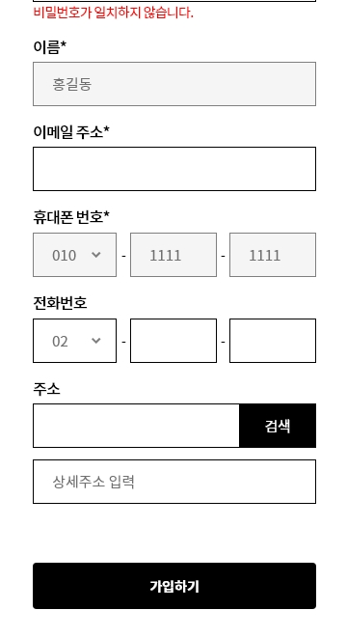
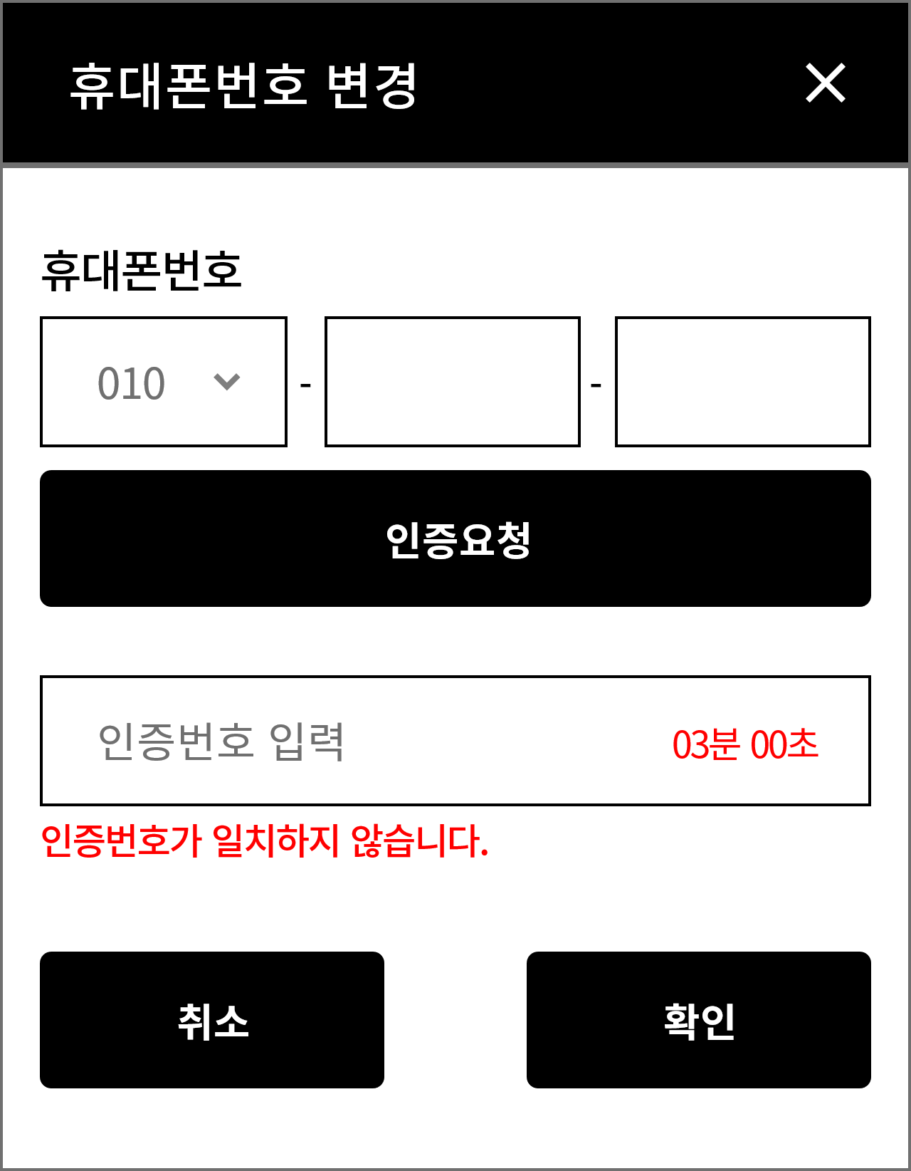
Screen Definition
3.0.4.3. 회원가입 : Step3 회원정보입력 (2/2)
V 1.07
_ 7. 가입완료
회원가입 화면 <Step3 회원정보입력>
회원가입이 완료되었습니다.
Top bar
3
No. | Component | Description
3 | 이름 | •본인인증 수집 데이터 연동 _ 자동입력 / 수정불가 _ 수집불가한 경우 직접입력
4 | 이메일주소 | •필수 입력 •이메일 도메인 미입력 시 입력피드 하단에 Alert 제공 _ ‘형식이 올바르지 않습니다.’
5 | 휴대폰 번호 | •본인인증 수집 데이터 연동 _ 자동입력 / 수정불가 _ 수집불가한 경우 직접입력
5-1 |  | •본인인증으로 휴대폰번호를 수집하지 못하였을 때 제공 (*조건은 97p 동일)
6 | 전화번호 | •선택 입력 •숫자 이외 문자입력 시 입력필드에서 즉시삭제
7 | 주소 | •[검색] 버튼 선택 시, [주소검색] 팝업제공 _ 주소검색 API 연동 (API 서비스 팝업 제공) •검색을 통한 주소 입력된 경우에만 “상세주소”미입력 시 입력필드 하단에 Alert 제공 _ ‘상세주소를 입력해 주세요.’
8 | 가입하기 버튼 | •선택 시, 가입완료 _ 완료 팝업 제공 •필수입력항목 미입력 시 Alert 제공
확인
4
_ [확인]버튼 선택 시 팝업 종료.
5
_ 7. 필수항목 미입력 경우
아이디를 입력해 주세요.
6
확인
7
비밀번호를 입력해 주세요.
확인
8
이름을 입력해 주세요.
확인
5-1
휴대폰번호를 입력해 주세요.
확인
_ [확인]버튼 선택 시 팝업 종료.

Slide 32
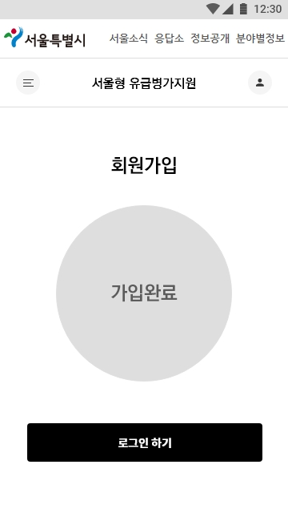
Screen Definition
3.0.4.4. 회원가입 : Step4 가입완료
U_join_004
회원가입 화면 <Step4 가입완료>
Top bar
No. | Component | Description
1 | 로그인 하기 | •선택 시 [로그인] 화면으로 이동
1

Slide 33
Screen Definition
3.1. 홈
3.1. 홈
3.1.1. 전체메뉴

Slide 34
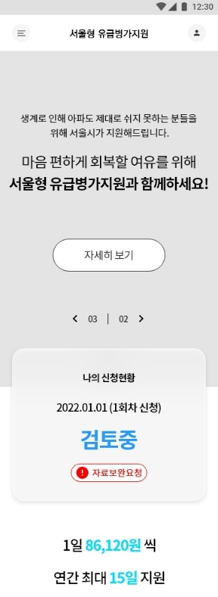
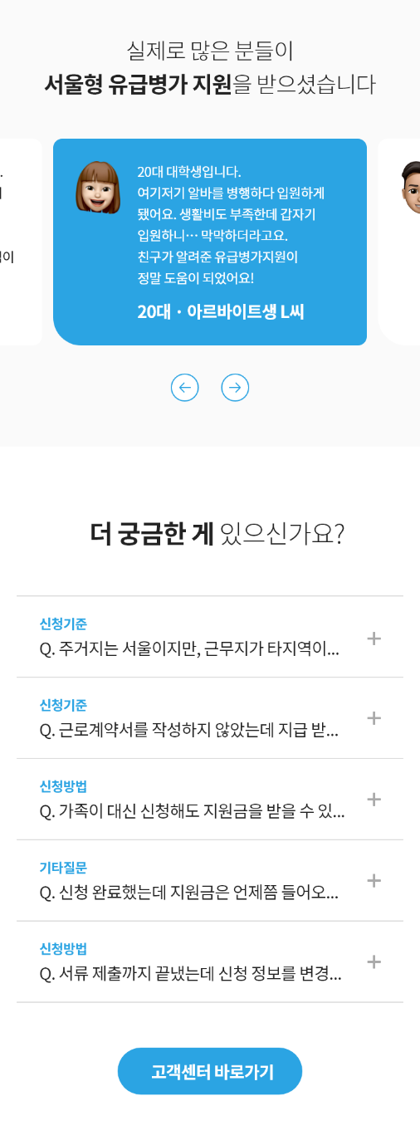
Screen Definition
3.1. 홈
U_main_001
1
메인화면(로그인O)
Top bar
2
No. | Component | Description
1 | GNB 영역 | •전체메뉴 버튼, 서비스명, 계정버튼 으로 구성 _ 전체메뉴 버튼 선택 시 전체메뉴 영역 펼쳐짐(좌>우) _ 계정 버튼 선택 시 [마이페이지] 화면으로 이동 : 비로그인상태의 경우 [로그인] 화면으로 이동
2 | 메인 배너 | • 메인 콘텐츠 제공 _ 화면 풀배너로 제공 • 3초간격 자동롤링 _ 총 3개 콘텐츠 제공 _ 슬라이드 모션 효과 적용 _ flicking 동작 허용 _ 페이징 버튼 하단에 제공
3 | 나의 신청현황 보드 | •미제출(임시저장) 건수, 최근신청결과 정보 제공 _ <최근 신청결과> 우선 제공 : 가장 최신 신청완료한 건에 대한 신청일, 신청회차, 심사결과 정보 제공 _ flicking 시 <미제출> 정보 확인 가능 : 미제출 건 없을 경우 ‘없음‘ 텍스트 표시 •관리자 요청/이벤트 발생시 하단에 알림표시 _ 상태: 임시저장 인 경우 ‘최종제출해주세요!’ 알림표시 _ 관리자가 자료보완요청한 경우 ‘자료보완요청‘ 표시 •보드 선택 시 [신청현황] 화면으로 이동
 |  | •신청현황 정보 없을 경우 해당 보드 미표출
* 이하 Web 구성과 동일 |  | •메인메뉴 바로가기 기능
Main banner
3
최근 신청결과

Slide 35
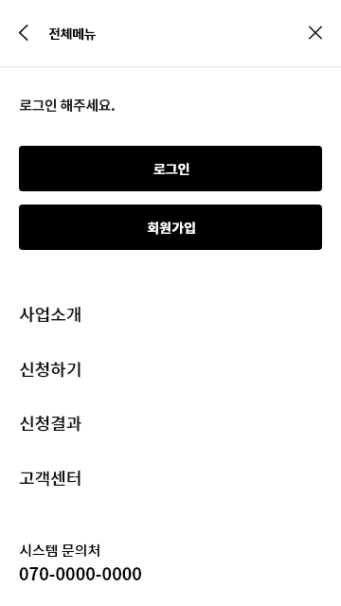
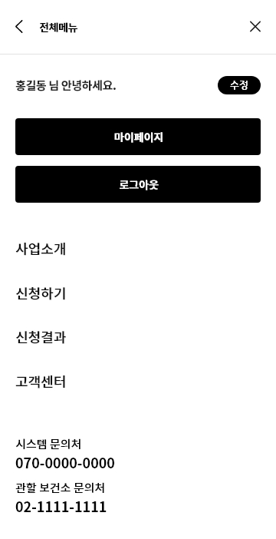
Screen Definition
3.1.1. 홈_전체메뉴
_ 로그인 전
_ 로그인 후
0
Top bar에서 [전체메뉴] 버튼 선택 시 제공
5
No. | Component | Description
0 | 닫기 버튼 | •선택 시 [전체메뉴]영역 종료
1 | 로그인 버튼 | •선택 시 [로그인] 화면으로 이동
2 | 회원가입 버튼 | •선택 시 [회원가입] 화면으로 이동
3 | 메인메뉴 | •메인메뉴 바로가기 기능
4 | 문의저 정보 영역 | •문의처 정보 제공
4-1 | (로그인전) | •시스템 문의처 정보만 제공
4-2 | (로그인후) | •해당 계정의 관할 보건소 문의처 정보 제공 _ 주소 정보 저장된 회원에 한해서만 제공 가능
5 | 수정 버튼 | •선택 시 [회원정보수정]화면으로 이동
6 | 마이페이지 버튼 | •선택 시 [마이페이지] 화면으로 이동
7 | 로그아웃 버튼 | •선택 시 로그아웃되고 [전체메뉴] 종료
1
6
2
7
3
4-1
4-2

Slide 36
Screen Definition
3.2. 사업소개
3.2. 사업소개

Slide 37
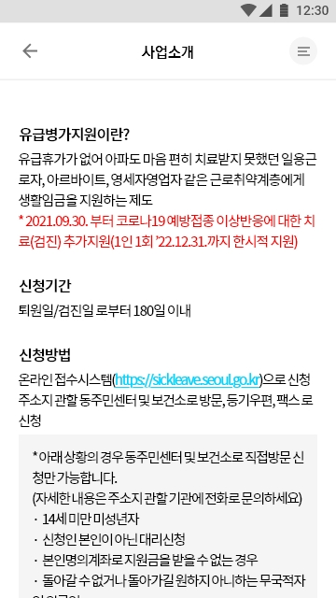
Screen Definition
3.2. 사업소개
U_intro_000
[사업소개] 메뉴 선택 시 제공되는 화면
No. | Component | Description
1 | 사업 소개 콘텐츠 | •서울형 유급병가지원 사업 소개 및 지원대상, 신청조건 등 상세정보 제공

Slide 38
Screen Definition
3.3. 신청하기
3.3. 신청하기
3.3.1. 신청자격확인
3.3.1.0. 신청자격확인 <로딩…>
3.3.1.1. 신청자격확인 <신청가능>
3.3.1.2. 신청자격확인 <신청불가>
3.3.2. 이용동의
3.3.3. 신청서 작성
3.3.3.1. 신청서 작성_모달팝업: 이전신청내역
3.3.3.2. 신청서 작성_모달팝업: 의료기관 조회
3.3.3.3. 신청서 작성_모달팝업: 증명서류안내
3.3.4. 서류제출
3.3.5. 신청완료

Slide 39
General Rules
* 자격확인 프로세스
화면
프로세스
팝업
조건문
▸ 자격확인 프로세스
비로그인 상태로 메인화면에서 자격확인 화면 접근 가능하다.
자격확인 완료 후 [신청하기] 화면으로 이동 가능하다.
- 신청 프로세스 진행 시 반드시 로그인 필요
메인화면
[자격확인하기]
버튼 선택
신청자격확인
항목별
답변선택
[결과확인]
버튼 선택
전체 항목
답변선택 여부
No
답변 미선택
Alert
[취소] 버튼 선택
Yes
신청가능 여부
No
신청불가
Yes
로그인
No
로그인 여부
[신청하러가기]
버튼 선택
신청가능
Yes
로그인 하기
신청하기

Slide 40
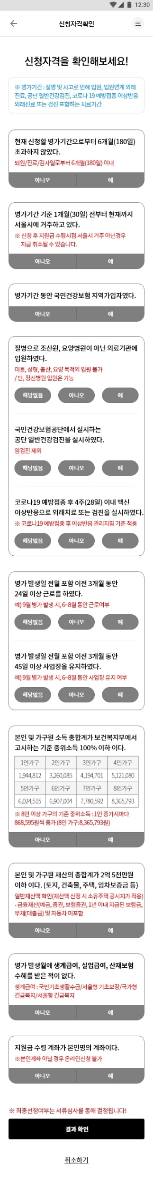
Screen Definition
3.3.1. 신청하기_신청자격확인
U_check_000
메인화면에서 [자격확인하기] 선택 시 제공되는 화면
[신청하기] 메뉴 선택 시 제공되는 [신청자격확인] 화면
Top bar
1
2
No. | Component | Description
1 | 뒤로가기 버튼 | •이전 화면으로 이동하는 버튼
2 | 전체메뉴 버튼 | •선택 시, 전체메뉴 영역 펼쳐짐 _ 왼쪽에서 오른쪽
3 | 자격확인 안내문구영역 | •자격확인 가이드 문구 제공
4 | 체크리스트 박스 | •신청자격확인 체크리스트 질문항목 제공 _ 질문+부연설명/유의사항 으로 구성 * 다음페이지 참고
4-1 | 답변 버튼 | •답변버튼 선택 시, 버튼 디자인 변경 _ Yes, No 표현되는 색상 적용 •답변선택 시 다음 질문항목으로 스크롤 자동이동
5 | 결과확인 버튼 | •선택 시, 자격결과 페이지 제공 _ 다음 페이지 답변조건과 일치할 경우 ‘신청가능’ 페이지 제공 : [신청하러 가기] 버튼 제공 _ 다음 페이지 답변조건과 불일치할 경우 ‘신청불가’ 페이지 제공
6 | 취소 버튼 | •선택 시, 메인화면으로 이동
3
4
4-1
아니오
예
5
6

Slide 41
Screen Definition
* 신청자격확인 항목 리스트
구분 | 번호 | 내용 | 필수입력 | 답변조건 | 비고
신청기간 초과여부 | ① | 현재 신청할 병가기간으로부터 6개월(180일) 초과하지 않았다. 퇴원/진료/검사일로부터 6개월(180일) 이내 | ○ | 예 | 아니오/예
서울시 거주 | ② | 병가기간 기준 1개월(30일) 전부터 현재까지 서울시에 거주하고 있다. ※ 신청 후 지원금 수령시점 서울시 거주 아닌 경우 지급 취소될 수 있습니다. | ○ | 예 | 아니오/예
국민건강보험 지역가입자격 | ③ | 병가기간 동안 국민건강보험 지역가입자였다. | ○ | 예 | 아니오/예
병원이력 조건확인 | ④ | 질병으로 조산원, 요양병원이 아닌 의료기관에 입원하였다 미용, 성형, 출산, 요양 목적의 입원 불가 / 단, 정신병원 입원은 가능 또는, 입원과 연계된 외래진료를 받았다. 또는, 국민건강보험공단에서 실시하는 공단 일반건강검진을 실시하였다. 암검진 제외 또는, 코로나19 예방접종 후 이상반응으로 외래진료를 받았다. | ○ | 예 | 아니오/예
소득자 유형 확인 | ⑤ | 병가 발생일 전월 포함 이전 90일 동안 24일 이상 근로를 하였다. 예) 9월 병가 발생 시, 6~8월 동안 근로여부 또는, 병가 발생일 전월 포함 이전 90일 동안 45일 이상 사업장 유지하였다. | ○ | 예 | 아니오/예
소득 기준 | ⑥ | 본인 및 가구원 소득 총합계가 보건복지부에서 고시하는 기준 중위소득 100% 이하 이다. ※ 8인 이상 가구의 기준 중위소득: 1인 증가시마다 868,595원씩 증가 (8인 가구:8,365,793원) | ○ | ○ | 아니오/예 * 기준표 제공
재산 기준 | ⑦ | 본인 및 가구원 재산의 총합계가 3억 5천만원 이하 이다. (‘22.2.21. 접수분부터 시행 적용) 토지, 건축물, 주택, 임차보증금 등 일반재산액 확인(재산액 산정 시 소유주택 공시지가 적용) - 금융재산(예금, 증권, 보험증권, 1년 이내 지급된 보험금, 부채(대출금) 및 자동차 미포함 | ○ | ○ | 아니오/예
중복수혜 | ⑧ | 병가 발생월에 생계급여 수혜를 받은 적이 없다. 생계급여 : 국민기초생활수급/서울형 기초보장/국가형 긴급복지/서울형 긴급복지 | ○ | ○ | 아니오/예
 | ⑨ | 병가 발생월에 실업급여, 산재보험 받은 적이 없고 앞으로 신청계획도 없다. | ○ | ○ | 아니오/예
본인계좌여부 | ⑩ | 지원금 수령 계좌가 본인명의 계좌이다. ※본인계좌 아닐 경우 온라인신청 불가 | ○ | ○ | 아니오/예

Slide 42
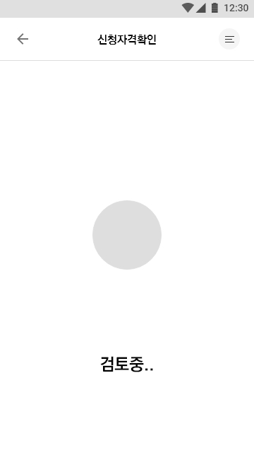
Screen Definition
3.3.1.0. 신청하기_신청자격확인 <로딩…>
U_check_004
신청자격확인 후 결과검토 로딩 화면
Top bar
No. | Component | Description

Slide 43
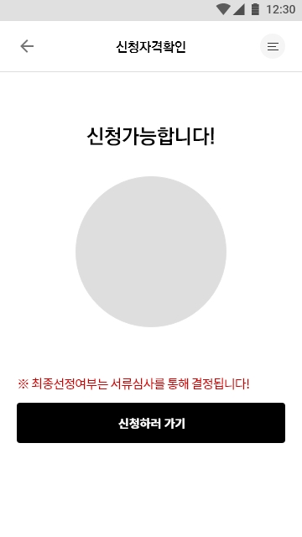
Screen Definition
3.3.1.1. 신청하기_신청자격 확인 <신청가능>
U_check_001
신청자격확인 결과 화면 <신청가능>
Top bar
No. | Component | Description
1 | 이미지 | * ‘신청가능‘ 일러스트 이미지 제공
2 | 신청하러가기 버튼 | •선택 시, [신청하기] 화면으로 이동 _ 비로그인 상태일 경우 로그인 화면으로 이동 : 로그인 후 신청하기 화면으로 연결
1
2

Slide 44
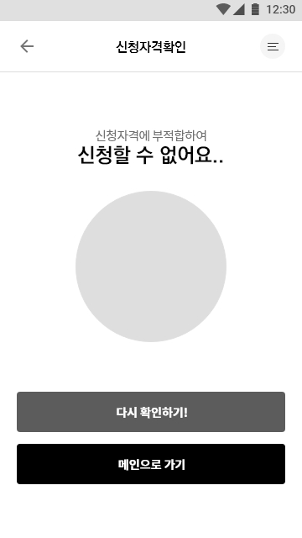
Screen Definition
3.3.1.2. 신청하기_신청자격 확인 <신청불가>
U_check_002
신청자격확인 결과 화면 <신청불가>
Top bar
No. | Component | Description
1 | 이미지 | * ‘신청불가‘ 일러스트 이미지 제공
2 | 다시 확인하기 버튼 | •선택 시, [신청자격확인] 화면으로 이동
3 | 메인으로 가기 버튼 | •선택 시, 메인화면으로 이동
1
2
3

Slide 45
General Rules
* 신청 프로세스
화면
프로세스
팝업
조건문
▸ 온라인 신청 프로세스
로그인한 경우에만 신청 가능하며, 약관동의 > 신청서 작성 > 서류제출 > 제출완료 순으로 진행된다.
- 신청하기는 자격확인 완료 후 신청 프로세스 진행이 가능하다.
최초 신청 이후 신청정보 저장하여 “신청자정보(이름, 주소, 전화번호), 계좌정보” 의 경우 다음 신청서 작성 시 자동입력하여 제공한다.
TBD
신청불가
Alert
메인화면
[신청하기]
버튼 선택
로그인
No
로그인
[취소]
버튼 선택
Yes
Yes
로그인 하기
신청자격확인
자격확인 여부
서울 비거주자
(행정공 API)
No
Yes
[거주지확인] 버튼선택
항목별
답변선택
신청하기
약관동의
[다음]
버튼선택
필수항목
동의여부
Yes
신청서 작성
[다음] 버튼선택
[결과확인]
버튼 선택
[신청하러가기] 버튼 선택
No
신청가능
필수항목별
동의 요청 Alert
전체 항목
답변선택 여부
Yes
No
Yes
신청가능 여부
No
신청불가
답변 미선택
Alert

Slide 46
General Rules
* 신청 프로세스
화면
프로세스
팝업
조건문
▸ 온라인 신청 프로세스
로그인한 경우에만 신청 가능하며, 약관동의 > 신청서 작성 > 서류제출 > 제출완료 순으로 진행된다.
- 신청하기는 자격확인 완료 후 신청 프로세스 진행이 가능하다.
최초 신청 이후 신청정보 저장하여 “신청자정보(이름, 주소, 전화번호), 계좌정보” 의 경우 다음 신청서 작성 시 자동입력하여 제공한다.
관리자시스템
신청접수관리
필수항목
전체 작성완료
No
각 필수항목별
작성 요청 Alert
알림톡발송
Yes
[최종제출]
제출완료
미제출 상태
계좌인증 여부
No
신청불가
Alert
[신청현황확인]
버튼선택
[임시저장]
버튼선택
Yes
Yes
신청현황
신청기간 초과
No
코로나 19 신청여부
No
본인여부
(행정공 API)
No
서류제출
[최종제출]
버튼선택
필수항목
작성여부
신청상태 ‘검토중’
Yes
Yes
Yes
No
신청불가
Alert
신청불가
Alert
신청불가
Alert
필수항목
제출 요청 Alert
*퇴원/진료/검진일 ~ 신청일 < 180일

Slide 47
General Rules
* 신청 프로세스
사용자
메인
신청
1차 차단
2차 차단
3차 차단
신청자격확인
이용동의
신청서 작성
서류제출
자가진단에 의한
신청불가 필터링
(자격확인 실패 시 신청불가)
서비스 이용동의
행정공* 이용동의
(미동의 시 신청불가)
행정공* 비대면자격확인으로
신청불가 필터링 및 제출서류 개인화
(타지역 거주자 신청불가)
[비대면자격확인] 적용 시 처리가능한 범위
서울시 거주자 여부확인
본인계좌 여부확인
검진 증빙자료 별도제출 여부확인

Slide 48
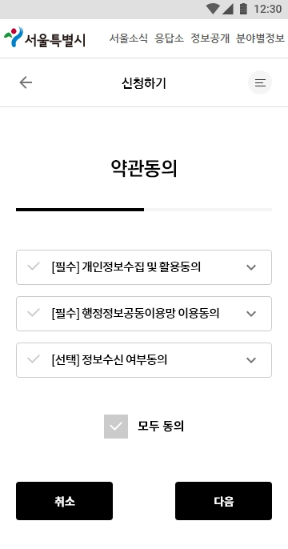
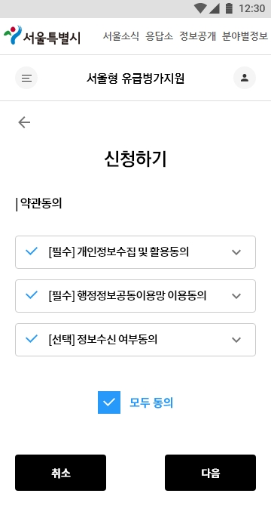
Screen Definition
3.3.2. 신청하기_이용동의
U_apply_001
_ [모두 동의] 체크한 경우
신청자격확인 통과 시 제공되는 [이용동의] 화면
Top bar
No. | Component | Description
1 | 이용동의 항목 | •타이틀, 내용, 동의 버튼 으로 구성 •타이틀 우측에 ‘필수‘, ‘선택‘ 표시 •우측 폴딩 버튼 선택 시, 약관내용 하단으로 펼쳐짐
2 | 모두동의 버튼 | •선택 시, 이용동의 항목 전체 동의처리 _ [동의] 버튼 전체 동의처리 : 체크 아이콘 선택된 상태로 변경
3 | 취소 버튼 | •선택 시, 해당 신청 취소 (신청 데이터 삭제) _ 확인팝업 제공 : [확인] 버튼 선택 시, 메인화면으로 이동
4 | 다음 버튼 | •선택 시, 다음 단계 [신청서 작성] 으로 화면 이동 _ 필수 이용동의 항목 미동의 시 Alert 제공(첫번째 필수 항목부터 개별 동의요청)
Task Title
1
_ 3. [취소]버튼 선택한 경우
입력한 값이 초기화되고 신청이 취소됩니다.
취소
확인
2
_ [확인]버튼 선택 시 팝업 종료.
(메인화면으로 이동)
3
4
_ 4. 필수항목 미동의한 경우
(개인정보수집 및 활용동의)에 동의 하셔야합니다.
확인
_ 필수 이용동의 항목에 미동의한 경우 Alert 제공.
_ [확인]버튼 선택 시 팝업 종료.

Slide 49
Screen Definition
3.3.2. 신청하기_이용동의
소득・재산 조사 동의 (필수) | 신청시점에서 행복e음으로 공적조회되는 소득・재산을 우선 반영함을 인정합니다.
급여 지급조건 확인 (필수) | 서울형 유급병가지원 급여 지급은 신청 후 ”지급 시점“까지 서울시민으로 거주하고 있어야 합니다.
환수조치 사항 확인 (필수) | 신청서 내용을 허위로 기재하는 등 기타 부정한 방법에 의하여 지원을 받거나 타인으로 하여금 지원받게 하거나, 중복수혜 등 부정수급 할 경우 서울형 유급병가지원 급여를 환수하고 법에 의해 처벌을 받을 수 있습니다.
개인정보수집 및 활용동의 (필수) | 1. 개인정보 활용 목적: 동 신청서를 접수한 보장기관의 장이 개인정보보호법 제15조 및 관련 조례에 따라 지원대상자의 선정 및 확인조사 등을 위하여 개인정보를 활용 2. 활용할 개인정보와 동의요청 범위인적사항 및 가족관계 확인에 관한 정보, 직종, 국민건강보험가입형태, 근로여부, 소득‧재산‧근로(사업)상태에 관한 정보, 사회보장급여의 수혜이력에 관한 정보, 그 밖에 대상자를 선정·관리하기 위하여 필요한 정보 3. 개인정보 제3자 제공 동의 - 소득·재산 조사, 중복수혜확인, 대상자 관리, 만족도조사 및 효과평가를 위해 필요한 정보 제공 및 취약계층 통계자료 추출 등 - 제공기간: 서울시, 보건복지부, 근로복지공단, 고용노동부(한국고용정보원), 국민건강보험공단, 서울특별시 공공보건의료재단, 서울형 유급병가지원 효과평가 평가기관 4. 개인정보 보유 및 파기: 5년 5. 상기 개인정보 제공 동의를 거부할 수 있으며, 제공 거부 시 서울형 유급병가지원이 제한될 수 있습니다.
행정정보 공동이용 사전동의 (필수) | 1. 이용사무(이용목적) : 서울형 유급병가지원 신청 2. 공동이용 행정정보명(6종) : 주민등록표 등·초본, 건강보험자격득실확인서, 사업자등록증명, 입금계좌 확인정보, 고용보험일용근로내역, 건강검진결과통보서 3. 정보주체(본인) 동의사항 - 본인은 위 사무의 처리를 위하여 「전자정부법」제36조에 따른 행정정보 공동이용을 통해 이용기관의 업무처리담당자가 전자적으로 본인의 구비서류 (공동이용 행정정보)를 확인하는 것에 동의합니다. ※ 동의하지 아니한 경우에는 본인이 해당 구비서류 제출하여야 합니다.
설문・모니터링 동의 (필수) | 서울형 유급병가지원과 관련하여 정책수립 및 사업평가, 통계를 위한 설문 및 모니터링에 참여하고 동의합니다. - 의료기관 종별, 질병 분류, 직업 분류의 자료 수집은 서울형 유급병가지원제도의 수요자군의 특성을 파악하여 향후 제도 평가, 모티터링, 홍보 활용 등 을 목적으로 한다.
정보수신 여부동의 (선택) | 서울형 유급병가지원 결정 및 관련 변동사항 발생 시 신청서에 기재한 연락처로 알림(알림톡, SMS 문자 등) 제공에 수신 동의합니다.
TBD

Slide 50
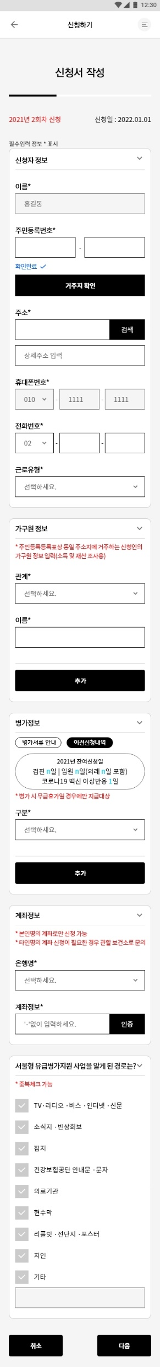
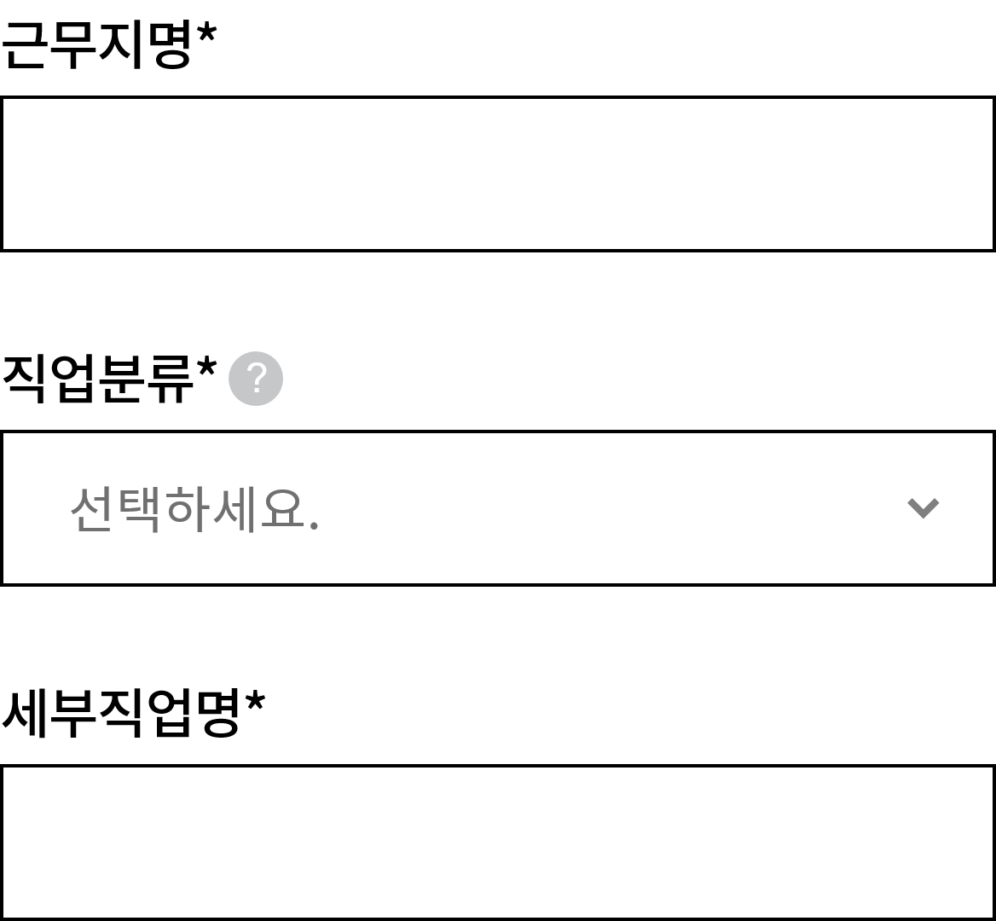
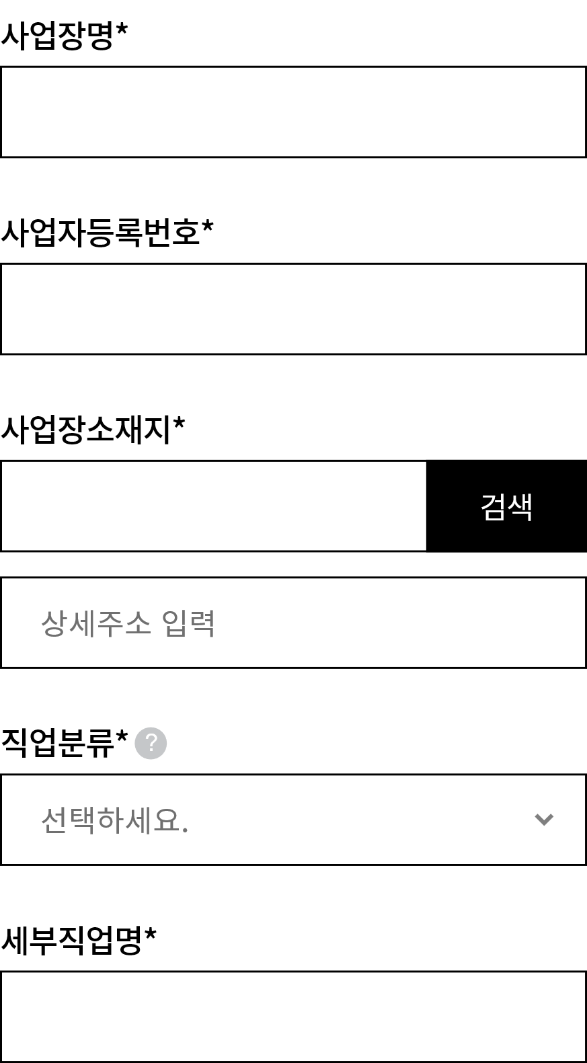
Screen Definition
3.3.3. 신청하기_신청서 작성 (1/5)
V 1.05
Top bar
_ 근로유형: 근로소득자선택한 경우
U_apply_002
이용약관 동의 시 제공되는 [신청서 작성] 화면
Task Title
2-7
Process Tip
No. | Component | Description
1 | 신청 정보 | •신청회차, 신청일 정보 제공 _ 신청회차는 강조하여 표시
2 | 신청자 정보 입력영역 | •신청자 이름, 주민등록번호, 주소, 전화번호, 휴대폰번호, 근로유형, 근무지명(사업장명), 직업분류, 세부직업명 필수입력
2-1 | 이름 | •회원정보 연동하여 자동완성(수정불가)
2-2 | 주민등록번호 | •앞자리 6개 입력 시 뒷자리 입력필드로 입력커서 이동
2-3 | 주소 | •[검색] 버튼 선택 시 [주소 검색] 팝업 제공(주소검색 API연동) _ 상세주소까지 팝업에서 작성하여 데이터 연동 _ 수정을 원할경우 [검색]버튼 선택하여 재검색 진행 •(최초신청에 한하여)신청완료 시 해당 정보 회원정보로 저장 _ 다음회차 신청 시 자동완성(수정가능)
2-4 | 휴대폰 번호 | •회원정보 연동하여 자동완성(수정불가)
2-5 | 전화번호 | •(최초신청에 한하여)신청완료 시 해당 정보 회원정보로 저장 _ 다음회차 신청 시 자동완성(수정가능)
2-6 | 근로유형 | •셀렉박스 선택 시 하단으로 리스트 펼쳐짐 _ ① 일용직근로자, ② 특수고용직근로자, ③ 기타근로자, ④ 사업소득 •유형선택 시 하단에 각 유형별 추가입력항목 제공
 | - 근로소득자 | •근로유형: ① 일용직근로자, ② 특수고용직근로자, ③ 기타근로자 선택한 경우 제공되는 추가입력항목 _ 근무지명, 직업분류, 세부직업명
 | - 사업소득자 | •근로유형: ④ 사업소득 선택한 경우 제공되는 추가입력항목 _ 사업장명, 사업자등록번호, 사업장소재지, 직업분류, 세부직업명
2-7 | 팁 버튼 | •버튼 선택 시, 직업분류 안내 팝업제공 * 58p 참고
1
Info. area
2
2-1
_ 근로유형: 사업소득자 선택한 경우
2-2
2-3
2-4
2-5
2-6

Slide 51
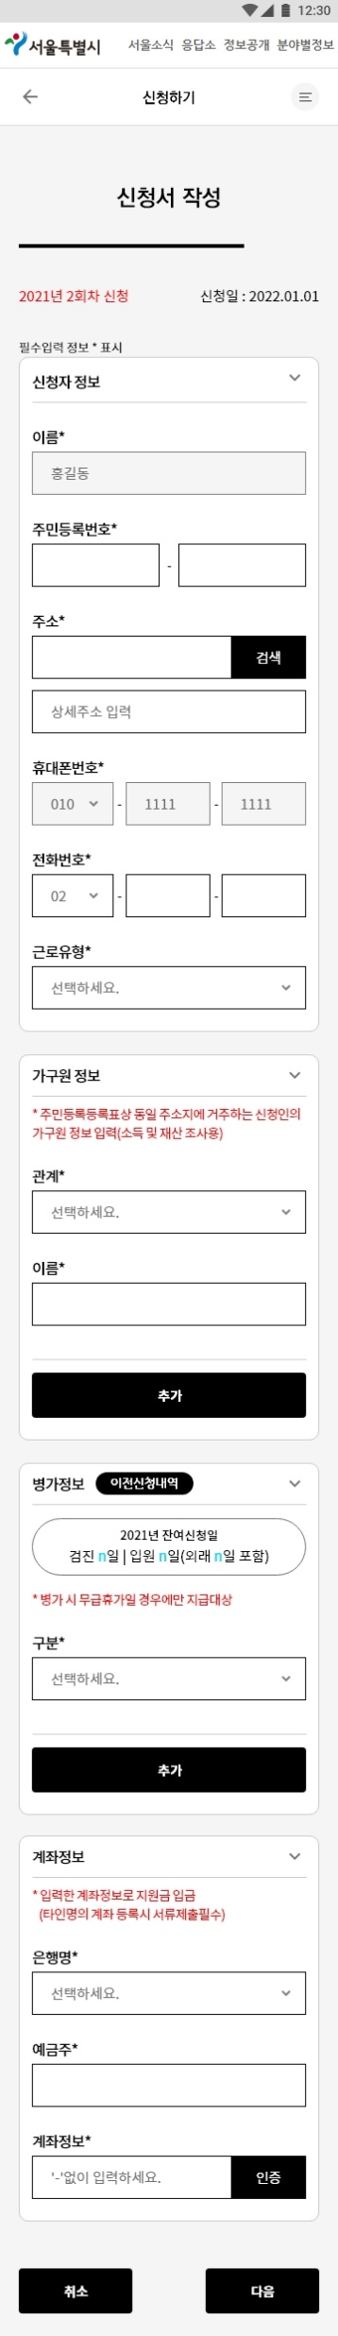
Screen Definition
3.3.3. 신청하기_신청서 작성 (2/5)
_ 가구원 정보 추가한 형태
이용약관 동의 시 제공되는 [신청서 작성] 화면
No. | Component | Description
3 | 가구원 정보 입력영역 | •관계, 이름 필수입력
3-1 | 관계 | •셀렉박스 선택 시 하단으로 리스트 펼쳐짐 _ ①배우자 ②직계혈족(부모,자녀) ③직계혈족(자녀)의 배우자 ④배우자의 직계혈족(시부모, 장인, 장모) ⑤ 배우자의 자녀
3-2 | 추가 버튼 | •버튼을 통해 입력영역 추가 생성 가능 _ 직전 입력영역은 ‘등록’ 상태로 변경되며, 우측상단에 삭제버튼 제공
3-3 | 삭제 버튼 | •버튼 선택 시, 해당 입력정보 삭제됨
3-3
3
3-1
3-2

Slide 52
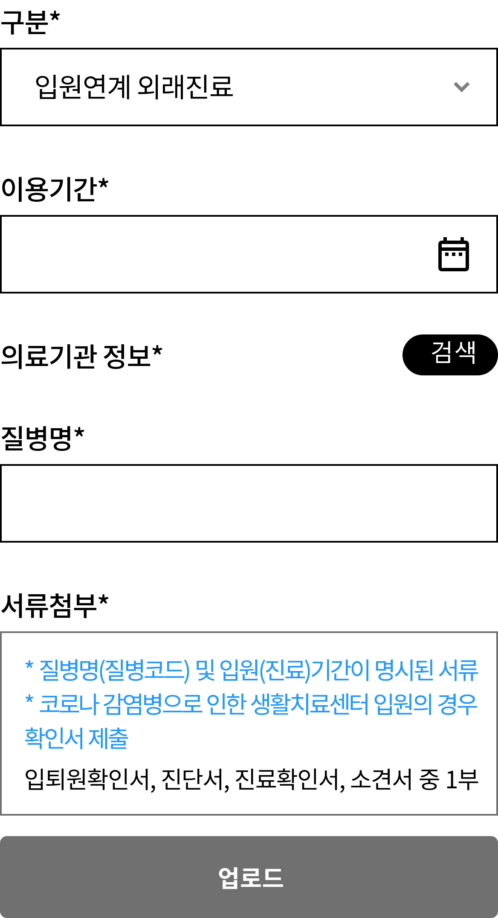
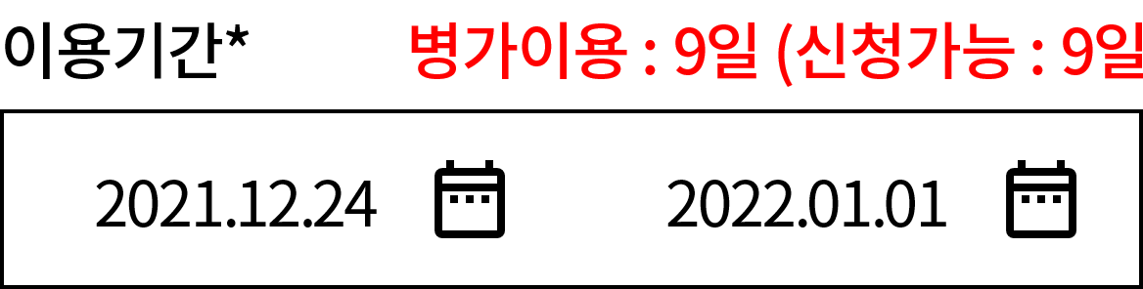
Screen Definition
3.3.3. 신청하기_신청서 작성 (3/5)
V 1.06
_ 4-3. 구분: 입원 선택한 경우
이용약관 동의 시 제공되는 [신청서 작성] 화면
4
4-5
No. | Component | Description
4 | 병가정보 입력영역 | •구분, 이용기간, 의료기관 정보, 질병유형, 질병명, 서류첨부 필수 입력
4-0 | 병가서류안내 버튼 | •선택 시, 병가증명서류 안내 팝업 제공
4-1 | 이전 신청내역 버튼 | •선택 시, 이전 신청내역 팝업으로 제공 _ 해당 신청자의 이전 신청내역 조회가능 * 2022년 6월 이전 신청내역 있는 경우 기본정보에 입력한 주민등록번호로 통계 시스템 데이터 조회하여 제공
4-2 | 금년 잔여신청일 정보 | •신청년도의 잔여신청일 정보 제공 _ 검진, 입원(입원연계 외래) 일수
4-3 | 구분 | •셀렉박스 선택 시, 하단으로 리스트 펼쳐짐 _ 입원, 입원연계 외래진료, 공단건강검진, 코로나19 백신 이상반응 치료(검진) •구분값 선택 시 하단에 각 추가입력항목 제공 _ 잔여신청일이 없는 ‘구분’ 값 선택 시, 선택불가 Alert 제공 : 선택값 초기화(‘선택하세요.’ 표시)
4-4 | 추가 버튼 | •버튼을 통해 입력영역 추가 생성 가능 _ 직전 입력영역은 ‘등록’ 상태로 변경되며, 우측상단에 삭제버튼 제공 * <가구원 정보>입력영역과 동일 기능
4-5 | 이용기간 입력 | •선택된 구분값에 따라 입력폼 형태 상이함. _ 구분: 입원 선택 시, [이용기간] 기간입력폼 제공 _ 구분 : 입원연계 외래진료/공단건강검진/코로나 19 이상반응 치료(검진) 선택 시, [이용기간] 날짜입력폼 제공 •기간 입력 시, 입력폼 우측상단에 일수 표시 (자동계산)
 |  | •입력한 기간이 신청가능한 잔여일수를 초과한 경우 신청불가 Alert 제공(선택값 초기화)
4-0
4-1
4-2
4-3
4-4
_ 4-4. 잔여신청일수 없는 경우
_ 4-5. 잔여신청일수 초과한 경우
신청가능한 잔여일수가 없습니다.
신청가능한 일수를 초과하였습니다.
확인
확인
_ 선택한 '구분’값에 잔여신청일수가 없는 경우 Alert 제공.
_ [확인]버튼 선택 시 팝업 종료. (선택값 초기화)
_ 입력한 이용기간이 잔여신청일수를 초과한 경우 Alert 제공.
_ [확인]버튼 선택 시 팝업 종료. (선택값 초기화)

Slide 53
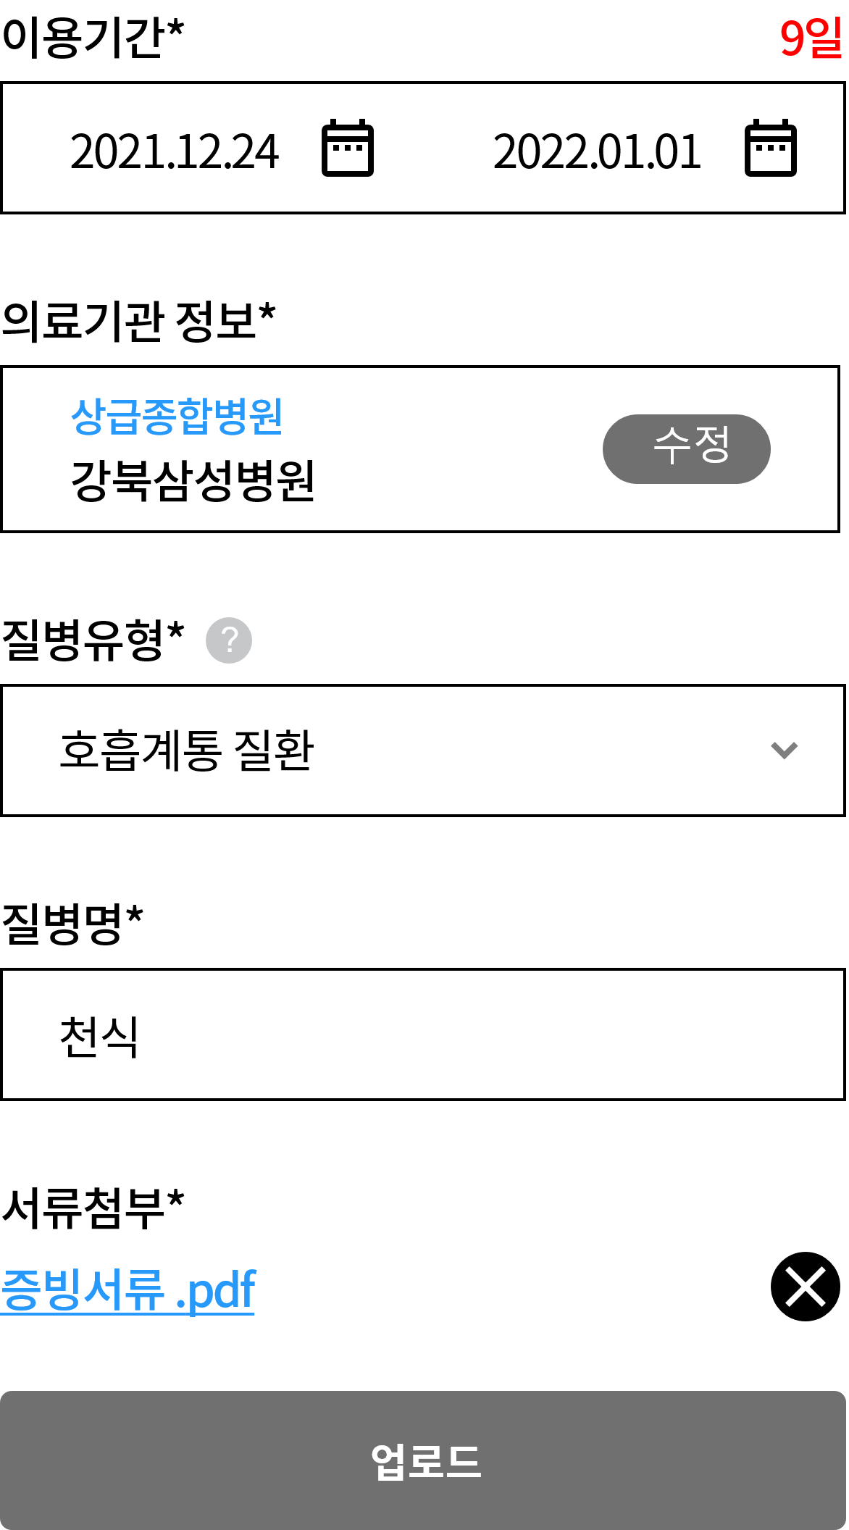
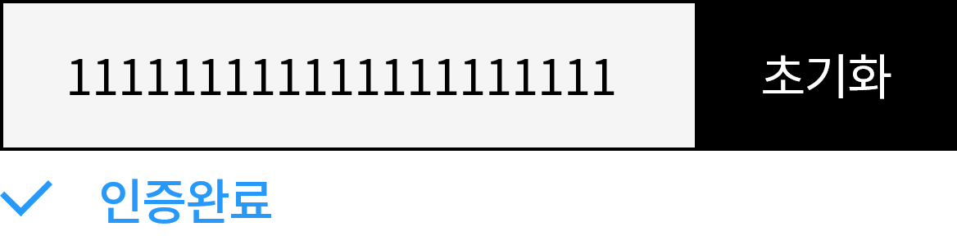
Screen Definition
3.3.3. 신청하기_신청서 작성 (4/5)
V 1.06
_ 4-3. 구분: 입원 선택한 경우
_ 5-2. 행정공 API 연동오류 경우
이용약관 동의 시 제공되는 [신청서 작성] 화면
오류가 발생하였습니다. 잠시 후 다시 시도해주세요.
4
No. | Component | Description
4-6 | 검색 버튼 | •버튼 선택 시 의료기관 검색 팝업 제공(심평원 병원정보 API연동) _ 의료기관 정보 선택 시, 팝업 종료 후 검색버튼 사라지고 선택한 의료기관 정보 표시 _ 의료기관유형, 의료기관명 _ 의료기관 전화번호 정보 수집하지만 사용자 화면에서 표출하진 않음(관리자 화면에서 표출) _ [수정] 버튼 선택 시, 의료기관 검색 팝업 제공 : 의료기관 정보 수정(재선택) 가능
4-7 | 업로드 버튼 | •선택 시 서류첨부 팝업 제공 _ 파일 첨부 후 첨부파일명 리스트로 표시 _ 첨부파일 리스트 우측 [삭제]버튼을 통해 파일 삭제 가능
5 | 계좌정보 입력영역 | •은행명, 계좌정보 필수입력
5-1 | 은행명 | •셀렉박스 선택 시, 하단으로 리스트 펼쳐짐
5-2 | 계좌정보 | •입력필드에 – 입력 시 자동 삭제 •[인증] 버튼을 통해 계좌인증 진행(계좌인증 API연동) _ 신청인 이름, 은행명, 계좌정보를 통해 확인 _ 인증완료 시 하단에 “인증완료“ 표시 _ 인증실패한 경우 Alert 제공
확인
4-6
_ API 연동 오류 시 Alert 제공.
_ [확인]버튼 선택 시 팝업 종료.
_ “인증실패” 표시
_ 5-2. 본인계좌 아닌 경우
신청인 본인계좌가 아닌 경우 온라인 신청불가합니다.
확인
4-7
_ 신청인 이름과 은행명, 계좌정보가 불일치한 경우 Alert 제공.
_ [확인]버튼 선택 시 팝업 종료. (계좌정보 값만 초기화)
5
5-1
_ 5-2. 계좌정보 미입력 경우
_ 5-2. 정상계좌 아닌 경우
계좌번호를 입력해 주세요.
거래할 수 없는 계좌입니다. 해당 은행에 확인하세요.’
5-2
확인
확인
_ [확인]버튼 선택 시 팝업 종료.
_ 결과코드 : 131 ~137, 144 ~ 145 경우Alert 제공.
_ [확인]버튼 선택 시 팝업 종료.
_ “인증실패” 표시

Slide 54
Screen Definition
3.3.3. 신청하기_신청서 작성 (5/5)
V 1.05
_ 6. [취소]버튼 선택한 경우
이용약관 동의 시 제공되는 [신청서 작성] 화면
6
입력한 값이 초기화되고 신청이 취소됩니다.
취소
확인
No. | Component | Description
6 | 신청인지경로 설문조사 영역 | •① TV·라디오·버스·인터넷·신문, ② 소식지·반상회보, ③ 잡지, ④건강보험공단 안내문·문자, ⑤ 의료기관, ⑥ 현수막, ⑦ 리플릿·전단지·포스터, ⑧ 지인, ⑨ 기존신청자, ⑩기타
6-1 | 직접입력 | •기타 선택 시 하단에 생성 •최대 50자 입력
7 | 취소 버튼 | •선택 시, 해당 신청 취소 (신청 데이터 삭제) _ 확인팝업 제공 : [확인] 버튼 선택 시, 메인화면으로 이동
8 | 다음 버튼 | •선택 시, 다음단계 [서류제출]로 화면 이동 _ 입력한 데이터 저장 _ 아래 조건의 경우 다음단계 이동 불가, Alert 제공 : 아래 조건 순서대로 체크 진행
 | - 미입력 | •미입력항목 존재하는 경우 _ 항목별 필수입력 요청(입력항목 순서대로 체크)
 | - 계좌미인증 | •계좌인증 절차 미수행 경우 _ 신청인 회원정보 거주지 기반 관할 보건소 문의처 정보 함께 제공 : 회원정보에 저장된 거주지 정보 없는 경우 입력한 주소정보 기반 정보 제공
 | - 신청기한 초과 | •입력한 병가일 기준 180일 초과한 경우 _ 입원, 외래진료의 경우 기간의 마지막날 기준 / 검진의 경우 검진일 기준
 | - 중복신청 | •금년 <코로나19 백신 이상반응 치료/검진> 신청 이력이 있는 경우
_ [확인]버튼 선택 시 팝업 종료.
(메인화면으로 이동)
_ 7. 필수항목 미입력한 경우
_ 7. 중복신청한 경우
(주민등록번호)를 입력해주세요.
코로나19 백신 이상반응으로 인한
병가는 1인 1회만 신청가능합니다.
확인
_ [확인]버튼 선택 시 팝업 종료.
(해당 항목으로 스크롤 이동, 입력필드 활성화)
확인
_ [확인]버튼 선택 시 팝업 종료. (해당 항목으로 스크롤 이동, 입력값 초기화)
_ 7. 신청불가 조건에 해당한 경우
6-1
퇴원/진료/검진일로부터 6개월(180일)이 초과하여 신청불가능합니다.
계좌인증을 진행해주세요.
타명의계좌로 신청이 필요한 경우 관할 보건소로 문의하세요.
(종로구 02-1111-1111)
7
8
확인
Button
_ [확인]버튼 선택 시 팝업 종료.
확인
_ 해당 신청인 거주지의 보건소 번호 함께 제공
_ [확인]버튼 선택 시 팝업 종료.

Slide 55
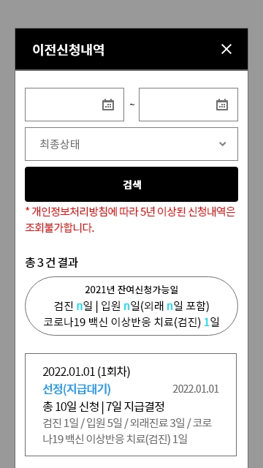
Screen Definition
3.3.3.1. 신청하기_신청서 작성_모달팝업: 이전신청내역
V 1.05
U_apply_002-1p
[신청하기>신청서 작성] 화면에서 [이전신청내역] 버튼 선택 시 제공되는 팝업화면
1
No. | Component | Description
1 | 검색 | •신청일, 최종상태 검색 기능 제공
2 | 검색결과 리스트 | •검색 시에만 제공되는 리스트 _ 리스트 선택 시 이동없음 _ 페이지당 최대 10개 리스트 표출 _ [더보기] 버튼 제공( *모바일 전용 UI) : 버튼 선택 시 하단으로 리스트 추가로 제공(10개씩) : 더 이상 리스트가 없을 경우 버튼 미표출 •신청일, 회차, 최종상태, ,처리일, 총신청일수, 총지급일수, 신청상세정보 제공
 | - 최종상태 | •해당 신청건의 최종상태 정보 제공 _ 검토중, 선정(지급대기), 미선정, 지급완료, 차년도지급대기, 차년도지급완료, 환수요청, 환수완료
 | - 처리일 | •최종상태 값 처리일 표시
 | - 총 신청일수 | •신청인이 최종적으로 신청한 총 일수 (병가이용일수X)
 | - 총 지급일수 | •심사결과 결정지급일수 _ ‘선정‘된 경우에만 표시
 | - 신청상세정보 | •병가구분별 신청일수 표시 (병가이용일수X)
2
2
신청일(n회차)
최종상태 처리일
총 n일 신청 | n일 지급결정
신청상세정보

Slide 56
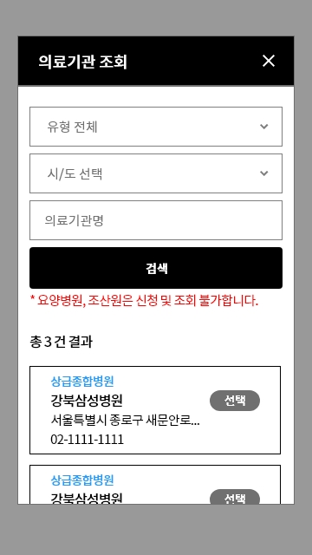
Screen Definition
3.3.3.2. 신청하기_신청서 작성_모달팝업: 의료기관 조회
V 1.06
U_apply_002-3p
[신청하기>신청서 작성] 화면에서 의료기관정보 [검색] 버튼 선택 시 제공되는 팝업화면
1
No. | Component | Description
1 | 검색 | •의료기관 유형, 소재지, 의료기관명 검색 기능 제공
 | - 유형선택 | (심평원 API 종별명 리스트 적용)
 | - 소재지 | •서울특별시, 경기도, 강원도, 충청북도, 충청남도, 전라북도, 전라남도, 경상북도, 경상남도, 제주도, 인천광역시, 세종특별자치시, 대전광역시, 울산광역시, 부산광역시, 대구광역시, 광주광역시
2 | 검색결과 리스트 | •검색 시에만 제공되는 리스트 •의료기관명,
 | - 의료기관명 | •의료기관명 제공 _ 영역 초과할 경우 말줄임 처리
2-1 | 선택 버튼 | •선택 시 해당 의료기관 정보 병가정보에 연동(자동입력) _ 조산원, 요양병원 선택 시 Alert 제공 : ‘조산원, 요양병원은 신청할 수 없습니다.’
* 조산원, 요양병원 신청불가 * <병가정보>영역에 정보 표시할 때 종별이 포함되는 유형명 표시 (좌측 표 참고)
유형 | 종별코드 | 종별명
의원급 | 31 | 의원
 | 51 | 치과의원
 | 93 | 한의원
병원급 | 21 | 병원
 | 29 | 정신병원
 | 41 | 치과병원
 | 92 | 한방병원
종합병원 | 11 | 종합병원
상급종합병원 | 01 | 상급종합병원
보건소 | 71 | 보건소
 | 72 | 보건지소
 | 73 | 보건진료소
 | 75 | 보건의료원
신청불가 | 28 | 요양병원
 | 61 | 조산원
2
2-1
<심평원 병원정보 API>
https://www.data.go.kr/data/15001698/openapi.do

Slide 57
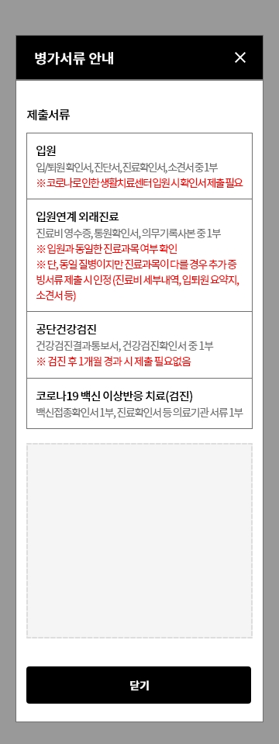
Screen Definition
3.3.3.3. 신청하기_신청서 작성_모달팝업: 증명서류안내
V 1.05
U_apply_002-3p
[신청하기>신청서 작성] 화면에서 병가정보 영역 [병가서류안내] 버튼 선택 시 제공되는 팝업화면
1
No. | Component | Description
1 | 제출서류 가이드 영역 | •병가관련 제출 증빙서류 상세 가이드 정보 제공
1-1 | 예시이미지 | •제출할 증빙서류 예시 이미지 제공 _ 반드시 포함되어야하는 정보에 강조표시 필요(디자인 파트)
2 | 닫기 버튼 | •선택 시, 팝업 종료
1-1
2

Slide 58
Screen Definition
* 병가구분별 서류 가이드 내용 정리
V 1.05
▸ 병가정보 증빙서류 가이드
구분 | 목적 | 조건 | 제출서류 항목 | 필수제출 | 비고
입원 | 입원정보확인 | * 질병명(질병코드) 및 입원(진료)기간이 명시된 서류 * 코로나 감염병으로 인한 생활치료센터 입원의 경우 확인서 제출 | 입/퇴원확인서, 진단서, 진료확인서, 소견서 중 1부 | O
입원연계 외래진료 | 외래진료정보확인 | * 질병명(질병코드) 및 입원(진료)기간이 명시된 서류 * 입원과 동일한 진료과목 * 동일 질병이지만 진료과목이 다를 경우 추가 증빙서류 제출 시 인정 | 진료비 영수증, 진료비 세부내역, 입퇴원 요약지, 통원확인서, 소견서, 의무기록사본 중 1부 | O
공단건강검진 | 검진정보확인 | * 검진 후 1개월 경과 시 제출 필요없음 | 건강검진결과통보서, 건강검진확인서 중 1부 | O
코로나19 백신 이상반응 치료/검진 | 코로나19 백신 이상반응 정보확인 | * 코로나19 백신접종일로부터 4주(28일) 이내 백신별 이상반응으로 인한 치료/검진 증빙서류 * 백신별 이상반응은 [코로나19 예방접종 후 이상반응 관리지침] 기준 적용 | 백신접종확인서 1부 진료확인서 등 의료기관 서류 1부 | O

Slide 59
Screen Definition
* 직업분류
번호 | 직업분류 | 주요예시
1 | 종교 관련직 | 목사, 신부, 승려, 그 외 성직자
2 | 정보통신·교육 관련직 | 웹 프로그래머, 네트워크 시스템 개발자, 정보 보안 전문가, 통신장비 기사, 데이터 설계 및 프로그래머, 예능강사, 학습지 및 교육 교구 방문 강사
3 | 문화·예술·스포츠 전문가 및 관련직 | 연극∙영화 및 영상 관련 종사원, 유튜버, 스포츠 강사 및 트레이너
4 | 돌봄·보건 및 개인 생활 서비스직 | 요양 보호사, 간병인, 이용사, 미용사, 피부 및 체형 관리사
5 | 가사·음식 및 판매 관련 단순 노무직 | 가사 및 육아 도우미, 패스트푸드 준비원, 주방 보조원, 조리사, 주유원, 전단지 배포원
6 | 판매 종사자 | 소규모 상점 경영자, 상점 판매원, 매장 계산원 및 요금 정산원, 단말기 및 통신 서비스 판매원, 온라인 쇼핑 판매원 텔레마케터, 방문 판매원, 노점 및 이동 판매원, 보험 설계사, 신용카드 모집인, 자동차 영업원
7 | 운전 및 운송 관련직 | 화물차 및 특수차 운전원, 대리 운전원 및 주차원, 이삿짐 운반원, 택배원, 음식 배달원, 기타 배달원
8 | 제조, 청소·경비, 기타 서비스 단순 노무직 | 제조 관련 단순 종사원, 청소원, 환경미화원 및 재활용품 수거원 경비원, 가스 점검원, 주차 관리원 및 안내원, 대여 제품 방문 점검원
9 | 건설 단순 노무직 | 건설 단순 종사원
10 | 기타 | 1~9에 속하지 않는 직업

Slide 60
Screen Definition
* 질병분류
번호 | KOICD 대분류 | 주요 예시
1 | 특정 감염성 및 기생충성 질환 | A형간염(급성), B형간염, 위장염 및 결장염, 바이러스성 장염,말라리아 비브리오폐혈증, 대상포진,결핵(상세불명의 결핵성 흉막염 등)
2 | 신생물 | 암(갑상선암, 유방암, 폐암, 전립선암, 폐암, 위암, 췌장암, 직장암 등), 신생물(갑상샘, 직장, 결장, 기관지, 난소, 유방, 신장, 췌장, 전립선등), 용종, 종양, 근종, 골수종, 림프종(세포림프종, 악성림프종), 선종, 선근증 등
3 | 혈액 및 조혈기관의 질환과 면역 매커니즘을 침범하는 특정 장애 | 뇌하수체 양성 신생물, 난소종양, 기타 및 복합부위의 사르코이드증 외
4 | 내분비, 영양 및 대사 질환 | 당뇨병, 갑상선 질환, 영양실조, 비만 및 기타 과다영양, 대사장애
5 | 정신 및 행동장애 | 우울증, 알츠하이머 치매, 정신분열, 기분장애, 신경증, 인격 및 행동장애, 정신발달장애 등
6 | 신경계통의 질환 | 뇌출혈, 뇌경색증, 뇌성마비, 파킨슨병, 두통, 편마비,손목터널증후군 상세불명의 운동신경세포병 등
7 | 눈 및 눈 부속기의 질환 | 백내장, 고안압, 망막염, 결막염, 유리체출혈
8 | 귀 및 유돌의 질환 | 만성 중이염, 어지럼증, 중이염, 화농성중이염
9 | 순환계통의 질환 | 고혈압, 협심증, 뇌경색증, 뇌출혈, 류마티스, 심장병, 경동맥폐쇄, 폐혈전색전증, 대동맥판막협착증, 뇌질환, 심혈관질환, 동맥협착, 뇌동맥수술, 교뇌두개내출혈, 전정신경염, 급성 대뇌 경색증, 뇌실내 뇌내출혈모야모야병, 림프관 및 림프질환
10 | 호흡계통의 질환 | 급성 상기도감염, 인플루엔자 및 폐렴, 폐질환, 편도주위농양, 진균성 부비동염
11 | 소화계통의 질환 | 담낭염(급성, 만성), 담관결석, 간염, 간경변, 위염, 위정맥류,크론병 소화기질환, 복막염, 췌장염, 충수염, 토혈, 게실염, 대장질환,항문루,치루
12 | 피부 및 피하조직의 질환 | 화상, 습진, 홍반, 기타농가진, 다리의 궤양, 봉와직염, 티눈
13 | 근골격계통 및 결합조직의 질환 | 골절, 추간판 관련(추간판 전위, 추간판 돌출, 추간판 장애, 추간판 탈출 등), 관절염(퇴행성), 고관절증, 슬관절, 무릎관절, 신경통, 십자인대, 인대파열, 연골(파열), 요추, 척추(척추협착증 등), 경추, 건막염, 괴사증(골괴사), 오십견, 탈구, 통풍
14 | 비뇨생식계통의 질환 | 요실금, 요관결석, 신장염, 방광염, 신우염(급성), 급성신부전, 과다 및 빈발월경, 자궁내막폴립, 유방의 장애, 비뇨계통의 기타 명시된 장애
15 | 임신, 출산 및 산후기 | 자궁외 임신, 자궁 평활근종 등
16 | 출생전후기에 기원한 특정 병태 | -
17 | 선천 기형, 변형 및 염색체 이상 | -
18 | 손상, 중독 및 외인에 의한 특정 기타 결과 | 골절(늑골, 쇄골, 쇄기뼈, 근위부, 하악골, 손가락, 발가락, 대퇴골 등 각종 골절), 손상(탈구손상, 척수손상, 근육 및 힘줄 손상, 신경손상, 압궤손상 등 각종 손상), 열상(각종 근육 및 연골 찢김, 열상), 염좌(무릎, 요추, 고관절, 팔꿈치, 경추부 등), 출혈, 타박상, 탈구, 파열(아킬레스건, 인대, 연골, 회전근개 등 각종 파열), 화상, 뇌진탕, 뇌출혈 등
19 | 코로나 19 관련 질환 | 코로나19 관련 병상입원, 외래진료
20 | 코로나19 예방접종 이상반응 | ‘코로나19 예방접종 후 이상반응 관리지침’ 준용(두통, 주사부위 압통, 발열 등)

Slide 61
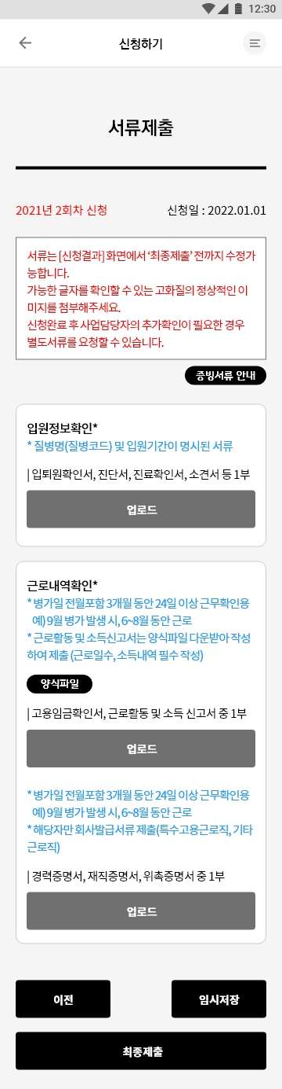
Screen Definition
3.3.4. 신청하기_서류제출
V 1.05
U_apply_003
_ 4. 임시저장 안내팝업
신청서 작성 완료 시 제공되는 서류제출 화면
Top bar
임시저장 후 신청현황에서 신청서 수정 및 제출서류 업로드 가능합니다.
No. | Component | Description
1 | 제출서류 리스트 | •이전단계(신청서 작성) 입력 정보 기반으로 제출서류 리스트업 * 다음페이지 참고
1-1 | 양식파일 버튼 | •선택 시, 해당 서류의 양식파일 다운로드 _ 서류 여러 개일 경우 ZIP파일 다운
1-2 | 업로드 버튼 | •선택 시 파일탐색기 연동 _ 파일 첨부 후 첨부파일명 리스트로 표시 _ 첨부파일 리스트 우측 [삭제]버튼을 통해 파일 삭제 가능
2 | 이전 버튼 | •선택 시, 이전단계(신청서 작성)로 이동 _ 업로드한 파일 저장
3 | 임시저장 버튼 | •선택 시, 신청정보 저장 후 안내팝업 제공
4 | 최종제출 버튼 | •선택 시, 신청 최종완료 _ 안내팝업 제공 후 최종제출화면으로 이동 _ 필수 첨부서류에 첨부된 파일이 없을 경우 Alert 제공
Task Title
나가기
계속하기
Process Tip
1-1
_ [계속하기]버튼 선택 시 팝업 종료.
_ [나가기]버튼 선택 시 팝업 종료.
(메인화면으로 이동)
Info. area
1-2
_ 5. 최종제출 안내팝업
최종제출 후에는 수정불가합니다.
제출서류 미흡할 경우 추가 서류요청을 드리며,
심사 후 자격조건에 미달하거나 부적격한 사항이 있을 경우 미선정될 수 있습니다.
1
취소
확인
2
3
4
_ 5. 첨부파일 없을 경우
필수 제출서류를 모두 업로드해주세요.
확인
_ [확인]버튼 선택 시 팝업 종료.

Slide 62
Screen Definition
* 제출서류 리스트 개인화
V 1.05
▸ 제출서류 항목 리스트업 조건
신청서 작성 단계에서 입력한 데이터 기반으로 해당 신청인이 제출해야하는 서류 리스트를 제공
신청입력항목 | 선택값 | 제출서류 | 필수제출 | 양식유무 | 비고
주민등록번호 | (14세) | 취직인허증, 표준근로계약서 각 1부 | O | O | ※14세 미만의 경우 오프라인 신청만 가능
 | (15세~17세) | 표준근로계약서 | O | O
근로유형 | ①일용직근로자 | 근로활동 및 소득신고서 1부 | O | O
 | ②특수고용직근로자 | 근로활동 및 소득신고서 1부 | O | O
 |  | 경력증명서, 재직증명서, 위촉증명서 중 1부
 | ③기타근로자 | 근로활동 및 소득신고서 1부 | O | O
 |  | 경력증명서, 재직증명서, 위촉증명서 중 1부
 | ④사업소득자 | 사업활동 및 소득신고서 중 1부 | O | O
 |  | 사업장 임대차계약서 1부
구분 | 제출서류 | 필수제출 | 양식유무 | 비고
공통제출 | 임대차계약서
 | 사용대차 확인서, 실거주 확인서, 전대차관계 확인서 중 1부 |  | O
 | 가족관계해체 사유서 |  | O

Slide 63
Screen Definition
* 제출서류 항목별 가이드 내용 정리
V 1.05
▸ 제출서류 가이드
제출서류 리스트는 “목적” 기준으로 그룹화하여 제공하며, 필수제출의 경우 타이틀 우측에 ‘ * ’ 표시
타이틀(목적) | 가이드 | 제출서류 항목 | 필수제출 | 양식유무 | 비고
근로내역확인 | * 병가일 전월포함 3개월 동안 24일 이상 근무확인용 예) 9월 병가 발생 시, 6~8월 동안 근로 * 근로활동 및 소득신고서는 양식파일 다운받아 작성하여 제출 (근로일수, 소득내역 필수 작성) | 근로활동 및 소득신고서 1부 | O | O | 근로소득자용
 | * 병가일 전월포함 3개월 동안 24일 이상 근무확인용 예) 9월 병가 발생 시, 6~8월 동안 근로 * 해당자만 회사발급서류 제출(특수고용근로직, 기타근로직) | 경력증명서, 재직증명서, 위촉증명서 중 1부 |  | O
사업내역확인 | * 병가일 전월포함 3개월 동안 45일 이상 사업장 유지여부 확인용 예) 9월 병가 발생 시, 6~8월 동안 사업장 유지 * 사업활동 및 소득신고서는 양식파일 다운받아 작성하여 제출 (사업장 유지기간, 소득내역 필수 작성) | 사업활동 및 소득신고서 중 1부 | O | O | 사업소득자용
미성년자 근로확인 | * 미성년자의 근로허가 확인용 * 고용노동청 발급서류 제출(취직인허증) * 회사발급서류 제출(표준근로계약서) | 취직인허증, 표준근로계약서 각 1부 | O | O | 근로소득자용
 | * 미성년자의 근로허가 확인용 * 회사발급서류 제출(표준근로계약서) | 표준근로계약서 | O | O
소득 및 재산 확인 | * 자가 주택 또는 사업장 아닌 경우 재산확인용 * 신청자 및 가구원이 보유한 임대차 계약서 일체 제출필요 (※ 확정일자 받지 않은 임대계약서도 인정) * 임대차 계약서가 없는 경우 사용대차확인서, 실거주 확인서, 전대차 관계 확인서 중 1부 제출 | 임대차계약서 | O
 | * 운영중인 사업장 임대차 계약서 제출 * 확정일자 받지 않은 임대계약서도 인정 | 사업장 임대차계약서 | O |  | 사업소득자용
 | * 임대차 계약서가 없는 경우에만 제출 | 사용대차 확인서, 실거주 확인서, 전대차관계 확인서 중 1부 |  | O
가족관계해체 확인 | * 신청자 주민등록표상 가구원 중 사실상 가족관계가 해제된 경우 사유서 제출 시 <소득 및 재산> 심사 대상에서 제외 | 가족관계해체 사유서 |  | O

Slide 64
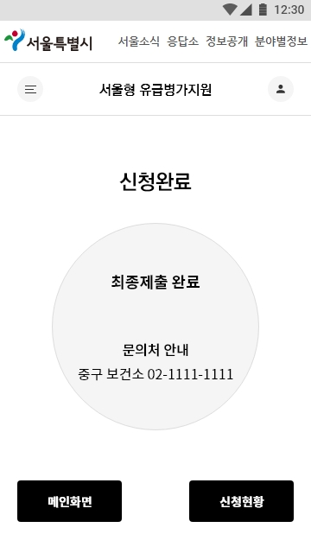
Screen Definition
3.3.5. 신청하기_신청완료
V 1.05
U_apply_004
서류제출 후 [최종제출] 버튼 선택 시 제공되는 서류제출 화면
Top bar
No. | Component | Description
0 | 문의처 안내 정보 | •해당 신청인의 거주지 기준 관할 보건소 전화번호 제공
1 | 메인화면 버튼 | •선택 시, 메인화면으로 이동
2 | 신청현황 버튼 | •선택 시, [신청현황] 화면으로 이동
Contents
0
1
2
Button

Slide 65
Screen Definition
3.4. 신청결과(신청현황)
3.4. 신청결과(신청현황)
3.4.1. 상세
3.4.1.1. 모달팝업: 심사결과문의
3.4.1.2. 모달팝업: 심사결과문의(답변)
3.4.1.3. 모달팝업: 자료보완
3.4.1.4. 모달팝업: 사유확인

Slide 66
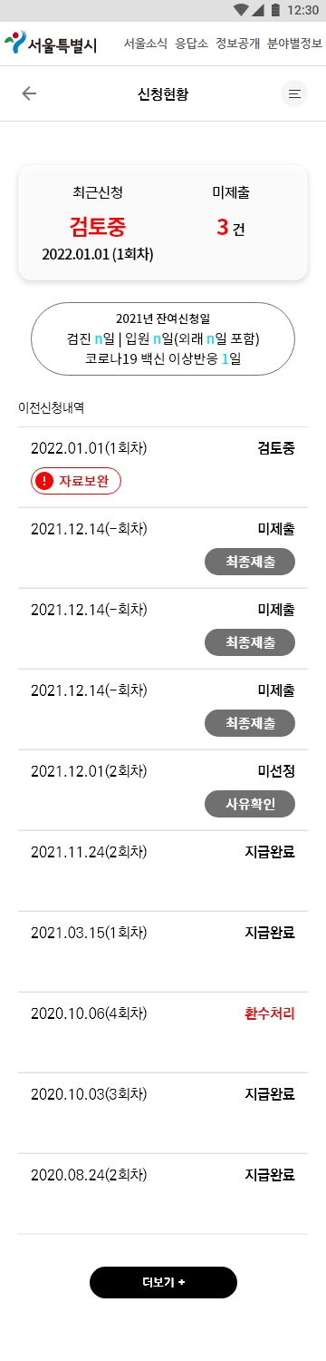
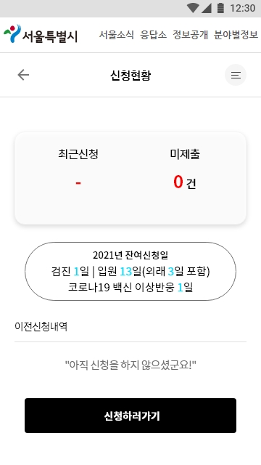
Screen Definition
3.4. 신청결과(신청현황) (1/2)
V 1.05
U_status_000
_ 신청내역 없는 경우
[신청결과] 메뉴 선택 시 제공되는 [신청현황] 화면 - 로그인 후 제공하는 [신청현황배너]를 통해서도 접근가능
Top bar
No. | Component | Description
1 | 신청현황 보드 | •최근신청 결과 및 미제출 현황 썸네일 정보 제공 _ 최근신청일, 회차, 결과정보(심사-지급결과) 제공 _ 미제출(임시저장) 건수 제공
2 | 금년신청잔여일 정보 | •금년 신청가능한 잔여일 정보 제공
3 | 이전신청내역 영역 | •신청인의 이전신청 내역 리스트 제공 _ 신청일, 신청회차, 결과정보(신청상태/심사결과/지급결과), 비고 정보로 구성 •리스트 선택 시, 상세화면으로 이동
 |  | •Default : 최대 10개 리스트 제공 _ 최신신청일 순으로 정렬 •5년이상된 신청내역 미표출 •리스트 없는 경우 문구와 [신청하러가기] 버튼 제공 _ ‘아직 신청을 하지 않으셨군요!’
 | - 신청상태 | •미제출 : 신청서 임시저장한 경우 _ [최종제출]버튼 제공 / 버튼 선택 시 신청내역 상세화면으로 이동 •신청완료 : 신청서 최종제출한 경우
 | - 심사결과 | •검토중 : 최종제출한 경우(신청완료 상태) •선정/미선정 : 관리자가 심사결과를 입력한 경우
 | - 지급결과 | •지급대기 : “선정” 후 “지급완료” 전 •지급완료 : 지급완료 처리된 경우 •차년도지급대기 : 차년도지급 설정된 경우 •차년도지급대기 : 차년도지급완료 처리된 경우
4 | 신청하러가기 버튼 | •선택 시 [신청하기] 화면으로 이동
5 | 더보기 버튼 | * 모바일 전용 UI •게시물이 10개 이상인 경우 리스트 최하단에 제공되는 버튼 •버튼 선택 시 하단으로 리스트 추가 제공 _ 10개 리스트 추가 제공 _ 더 이상 제공할 리스트 없는 경우 버튼 비활성화
1
Status board
2
3
* 개인정보처리방침에 따라 5년 이상된 신청내역은 조회불가합니다.
4

Slide 67
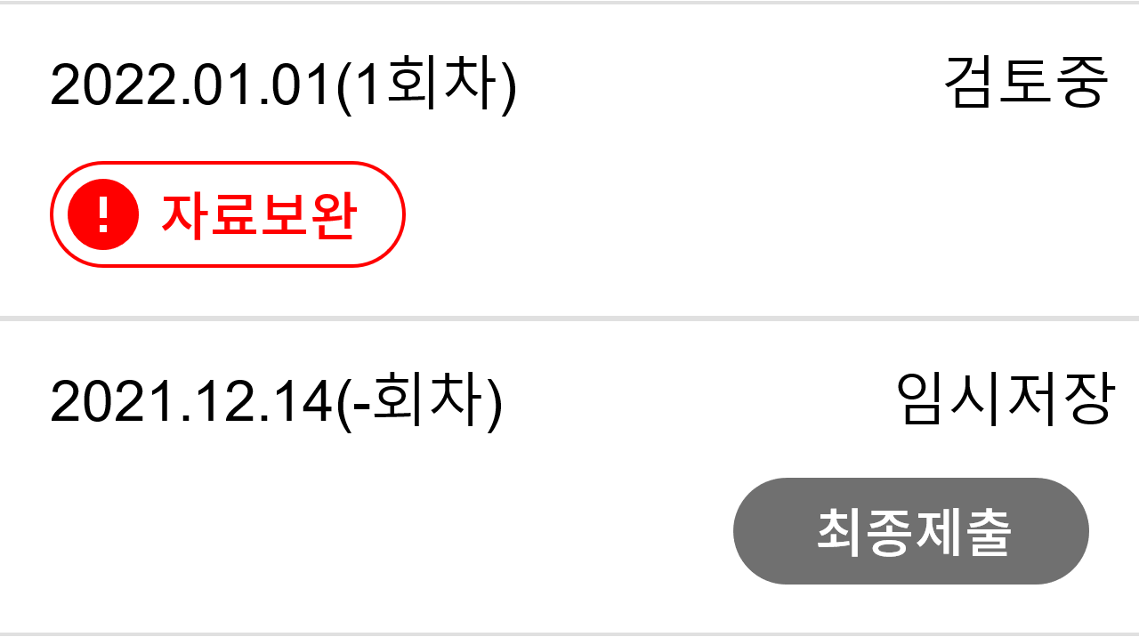
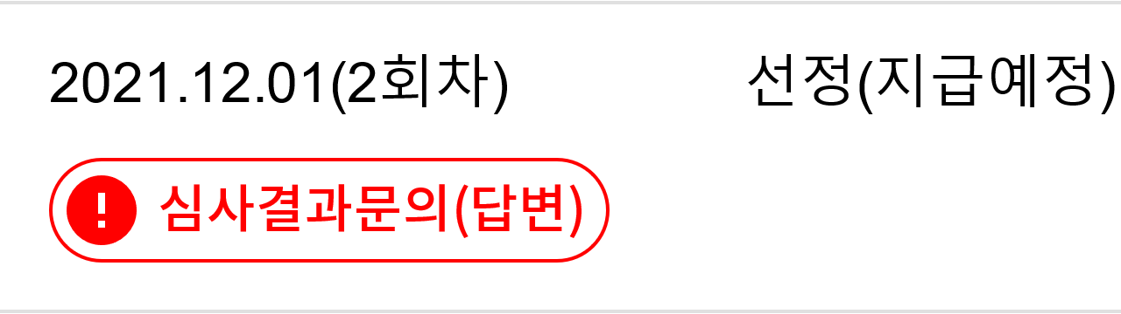
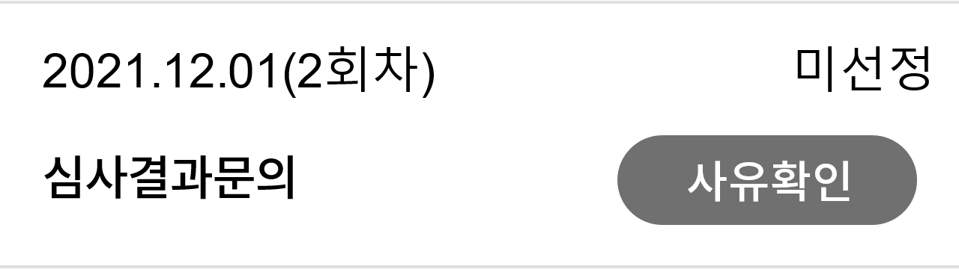


Screen Definition
3.4. 신청결과(신청현황) (2/2)
V 1.05
_ 상태: 미제출
[신청결과] 메뉴 선택 시 제공되는 [신청현황] 화면 - 로그인 후 제공하는 [신청현황배너]를 통해서도 접근가능
No. | Component | Description
3-1 | 자료보완요청 알림 | •관리자가 [자료보완요청]을 한 경우에만 제공
3-2 | 최종제출 버튼 | •미제출 상태에만 제공하는 버튼 •선택 시 상세화면으로 이동
3-3 | 사유확인 | •심사결과 ‘미선정‘/’환수완료’ 상태에만 제공하는 버튼 •선택 시 사유 팝업으로 제공
3-4 | 심사결과문의 답변 등록알림 | •관리자가 심사결과문의 답변 등록한 경우에만 제공
3-5 | 이벤트 표시 | •여러이벤트 동시 발생 시 아래 설명순으로 세로로 나열하여 표시 •자료보완 : 관리자가 자료보완 요청한 경우 표시 (아이콘 표시) •심사결과문의 : 신청인이 문의등록한 경우 표시 / 답변등록된 경우 사라짐 •심사결과문의(답변) : 관리자가 답변을 등록한 경우 표시 (아이콘 표시) •환수완료 : 관리자가 환수완료 처리한 경우 •신청취소 : 신청자 또는 관리자가 해당 신청건을 취소한 경우
_ 상태: 검토중
3-1
_ 상태: 선정
3-4
3-2
_ 상태: 미선정
3-5
_ 상태: 지급완료
3-3
_ 상태: 환수완료

Slide 68
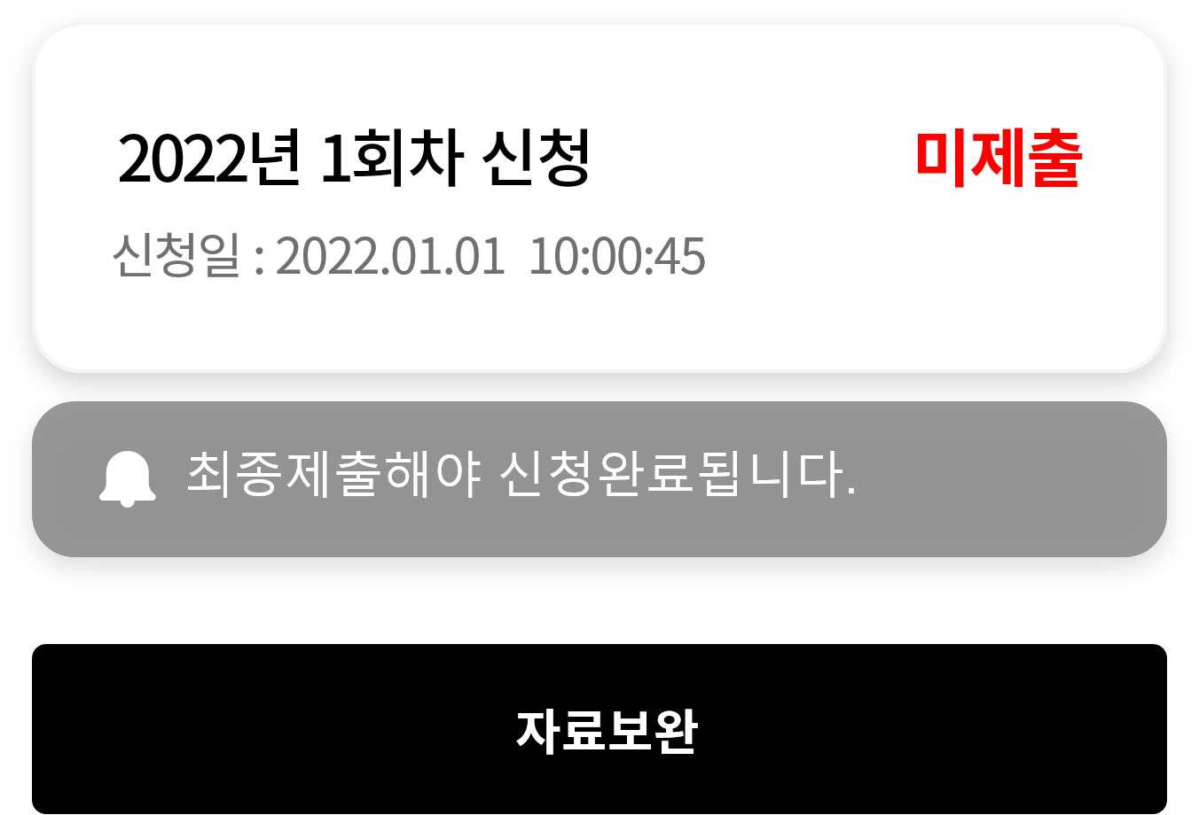
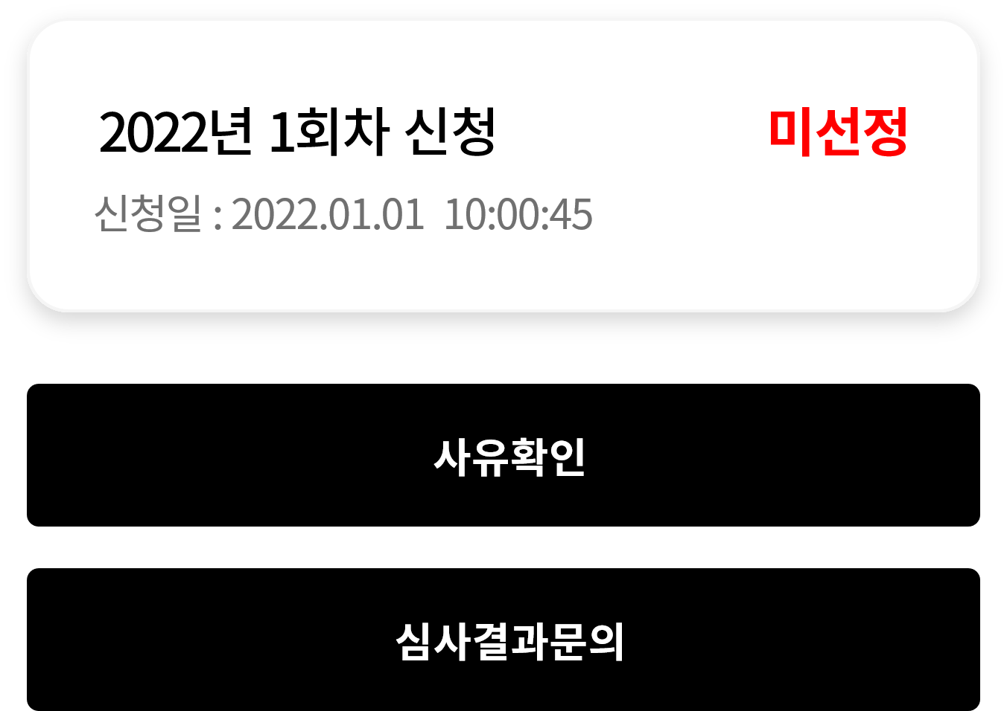



Screen Definition
3.4.1. 신청결과(신청현황)_상세
V 1.05
_ 상태: 미제출
U_status_001
[신청현황] 화면에서 리스트 선택 시 제공되는 화면
Top bar
1
최종제출 하기
No. | Component | Description
1 | 신청기본정보 보드 | •해당 신청건의 기본정보 제공하는 보드 _ 신청회차, 신청일, 결과정보(심사-지급결과) 제공 _ 결과정보에 따라 [알림배너], 부가기능버튼 하단에 제공
1-1 | 부가기능 버튼 | •신청현황 결과 및 이벤트별 부가기능 버튼 제공
 | - 사유확인 | •상태: 미선정, 환수처리 인 경우 제공하는 버튼 •버튼 선택 시 [사유확인] 팝업제공
 | - 심사결과문의 | •상태: 미선정, 지급완료, 환수처리 인 경우 제공하는 버튼 •버튼 선택 시 [심사결과문의] 팝업제공 _ 심사결과문의 등록한 경우 버튼 미표출 _ ‘심사결과문의완료’ 문구 표시
 | - 심사결과문의(답변) | •관리자가 심사결과문의 답변 등록한 경우 제공하는 버튼
 | - 자료보완 버튼 | •관리자가 자료보완요청을 했을 경우 제공하는 버튼 •버튼 선택 시 [자료보완] 팝업제공
2 | 알림 배너 | •이벤트 발생 시 알림 배너 제공 _ 알림없을 경우 미제공 영역! _ 여러 알림 발생 시 최신순으로 롤링 _ 알림 관련 테스크 수행 시 알림 미표출 _ 알림메시지+알림발생일 로 구성 : 발생일 – 금일 발생건은 시간표시 / 하루경과 시 날짜표시 : 알림메시지 텍스트 영역초과 시 말줄임 표시
 | - 알림종류 | •상태: 미제출 (>임시저장) _ ‘최종제출해야 신청완료됩니다.’ _ ‘신청완료’상태로 변경된 경우 알림 미표출 •이벤트: 자료보완요청 _ ‘자료보완요청이 있습니다.’ _ 해당 [자료보완] 버튼 선택하여 보완완료한 경우 알림 미표출 •이벤트: 심사결과문의 답변 등록 _ ‘심사결과문의 답변이 등록되었습니다.’ _ [심사결과문의(답변)] 버튼 최초 1회 선택 하여 팝업 확인한 경우 알림 미표출
3 | 수정 버튼 | •정보 영역별로 수정버튼 제공(미제출 상태에만 제공) •버튼 선택 시 입력폼 제공하고 영역 최하단에 [저장]버튼 제공 _ 기입력된 데이터 표시
Info. board
_ “미제출” 상태인 경우 최종제출 전까지 알림표시
: ‘최종제출해야 신청완료됩니다.’
Noti. banner
2
1-1
_ 상태: 미선정
최종제출 하기
3
_ “미선정” 상태인 경우 [사유확인], [심사결과문의] 버튼 제공
_ 관리자가 심사결과문의 답변 등록한 경우 알림 표시, [심사결과문의(답변)] 버튼 제공
_ 상태: 환수처리
_ 상황: 자료보완요청
_ “환수처리” 상태인 경우 [사유확인], [심사결과문의] 버튼 제공
_ 심사결과문의 등록한 경우 ‘심사결과문의완료’ 문구 표시
_ 관리자가 “자료보완요청”을 한 경우 알림과 [자료보완] 버튼 제공
_ 자료보완 완료 전까지 알림, 버튼 표시

Slide 69
Screen Definition
3.4.1.1 신청결과(신청현황)_상세_모달팝업: 심사결과문의
U_status_001-1p
[신청현황] 화면에서 [심사결과문의] 버튼 선택 시 제공되는 팝업화면
(풀팝업으로 제공)
Top bar
1
No. | Component | Description
1 | 기본정보 영역 | •해당 신청건의 신청정보, 최종상태, 사유 정보 제공 _ 최종상태: ‘미선정’, ‘환수’ 일 경우에만 제공 : 관리자가 입력한 사유내용 전체 표시
2 | 담당 보건소 정보 | •신청인의 관할 보건소 문의처 정보 제공 * 모바일용 UI
3 | 문의 내용 입력 | •필수입력 •최대 1000자 입력
4 | 취소 버튼 | • 선택 시 팝업 종료 _ 입력한 내용 삭제
5 | 등록 버튼 | • 선택 시 심사결과문의 등록완료 되고 팝업 종료 _ 리스트 비고란에 ‘심사결과문의완료‘ 표시 •문의내용 미입력 경우 Alert 제공 _ ‘문의내용을 입력해 주세요.’
Info. board
2
3
4
5

Slide 70

Screen Definition
3.4.1.2. 신청결과(신청현황)_상세_모달팝업: 심사결과문의(답변)
U_status_001-2p
[신청현황] 화면에서 [심사결과문의(답변)] 버튼 선택 시 제공되는 팝업화면
(풀팝업으로 제공)
No. | Component | Description
1 | 답변내용 영역 | •관리자가 입력한 심사결과문의 답변내용 제공 _ 답변내용, 답변등록일 정보 제공
2 | 확인 버튼 | •선택 시 팝업종료
1
2

Slide 71


Screen Definition
3.4.1.3. 신청결과(신청현황)_상세_모달팝업: 자료보완
V 1.05
U_status_001-3p
_ 4. 첨부파일 없을 경우
[신청현황] 화면에서 [자료보완] 버튼 선택 시 제공되는 팝업화면
(풀팝업으로 제공)
Top bar
제출서류를 모두 업로드해주세요.
1
No. | Component | Description
1 | 기본정보 | •자료보완요청일, 담당보건소 정보 제공
2 | 서류제출 영역 | •관리자가 요청한 보완서류 항목 제공 * [신청하기: 서류제출] 컨포넌트와 동일 UI 적용 •구분, 관리자 코멘트, 상세항목 정보 제공
2-1 | 양식파일 버튼 | •선택 시 양식파일 다운로드
2-2 | 업로드 버튼 | •선택 시 파일 탐색기 제공
2-3 | 파일 리스트 | • 파일 업로드 완료 시 생성됨 _ [X] 버튼 선택 시 파일 삭제
3 | 취소 버튼 | •선택 시 팝업종료
4 | 제출 버튼 | •선택 시 업로드한 파일을 저장하고 팝업 종료 _ 파일 업로드하지 않은 경우 Alert 제공 : ‘제출서류를 모두 업로드해주세요.’
확인
Info. board
_ [확인]버튼 선택 시 팝업 종료.
2
2-1
2-3
2-2
3
4
Button

Slide 72

Screen Definition
3.4.1.4. 신청결과(신청현황)_상세_모달팝업: 사유확인
U_status_001-4p
[신청현황] 화면에서 [사유확인] 버튼 선택 시 제공되는 모달팝업화면
1
No. | Component | Description
1 | 신청기본정보 보드 | •해당 신청건의 기본정보 제공하는 보드 _ 신청회차, 신청일, 결과정보(심사-지급결과) 제공
2 | 사유 영역 | •관리자가 입력한 사유 내용 제공
3 | 확인 버튼 | •선택 시 팝업종료
2
3

Slide 73
Screen Definition
3.5. 고객센터
3.5. 고객센터
3.5.1. 공지사항
3.5.1.1. 공지사항_상세
3.5.2. FAQ
3.5.3. 1:1문의
3.5.3.1. 1:1문의_등록
3.5.3.2. 1:1문의_상세
3.5.4. 이용안내

Slide 74

Screen Definition
3.5.1. 고객센터_공지사항
U_CS1_000
[고객센터 > 공지사항] 메뉴 선택 시 제공되는 화면
Top bar
No. | Component | Description
0 | 서브 메뉴 바 | •선택 시 하단으로 메뉴 리스트 제공 _ 메뉴 선택 시 해당 메뉴 화면으로 이동
1 | 검색창 | •공지사항 제목, 내용 검색가능 _ 검색결과는 하단 리스트에 제공
2 | 리스트 | •공지사항 리스트 제공 _ 최상단에 리스트 개수 표시 _ 제목, 등록일, 첨부파일 아이콘으로 구성 •선택 시 상세화면으로 이동
 |  | •Default : 최대 10개 리스트 표시 •리스트 없는 경우 리스트 개수 표시 하단에 _ ‘등록된 공지사항이 없습니다.’ 텍스트 표시
2-1 | 첨부파일 아이콘 | •공지사항 게시물에 첨부파일이 있는 경우 표시
3 | 더보기 버튼 | •게시물이 10개 이상인 경우 제공되는 버튼 •버튼 선택 시 하단으로 리스트 추가 제공 _ 10개 리스트 추가 제공 _ 더 이상 제공할 리스트 없는 경우 버튼 비활성화
0
Sub-menu bar
1
2
2-1
3

Slide 75

Screen Definition
3.5.1.1. 고객센터_공지사항_상세
U_CS1_001
[공지사항] 메뉴화면에서 리스트 선택 시 제공되는 화면
Top bar
No. | Component | Description
1 | 상세화면 | •공지사항 제목, 작성자, 등록일, 첨부파일, 내용으로 구성
2 | 첨부파일 영역 | •공지사항 게시물에 등록된 첨부파일 리스트 _ 리스트 선택 시 파일 다운로드 진행
3 | 목록 버튼 | •선택 시 [공지사항] 목록화면으로 이동
1
2
3

Slide 76


Screen Definition
3.5.2. 고객센터_FAQ
U_CS2_000
_ 내용 펼쳐진 형태
[고객센터 > FAQ] 메뉴 선택 시 제공되는 화면
Top bar
No. | Component | Description
1 | 검색창 | •FAQ 제목, 내용 검색가능 _ 검색결과는 하단 리스트에 제공
2 | 유형 탭 | •FAQ 유형별 탭으로 구분하여 제공 _ 신청조건, 신청방법, 신청결과, 회원, 기타 * 모바일에서 ‘전체‘ 탭 미제공 •유형 선택 시 해당 유형의 FAQ리스트 제공 •검색한 경우 “검색결과입니다.“ 텍스트만 표시
3 | 리스트 | •FAQ 리스트 제공 _ 최초진입시 전체 리스트 제공 _ 유형, 제목, 폴딩버튼 으로 구성 _ 게시물 등록순으로 제공 •선택 시 하단으로 내용 펼쳐짐
 |  | •Default : 리스트 전체 표시 •리스트 없는 경우 리스트 개수 표시 하단에 _ ‘등록된 FAQ가 없습니다.’ 텍스트 표시
Sub-menu bar
1
2
3

Slide 77

Screen Definition
3.5.3. 고객센터_1:1문의
U_CS3_000
[고객센터 > 1:1문의] 메뉴 선택 시 제공되는 화면
Top bar
No. | Component | Description
1 | 등록 버튼 | •선택 시 [문의등록] 화면으로 이동
2 | 리스트 | •1:1문의내역 리스트 제공 _ 본인이 등록한 문의 리스트만 제공 _ 유형, 제목, 등록일, 답변여부정보로 구성 •선택 시 상세화면으로 이동
 |  | •Default : 최대 10개 리스트 표시 •리스트 없는 경우 리스트 개수 표시 하단에 _ ‘문의내역이 없습니다.’ 텍스트 표시
3 | 더보기 버튼 | •게시물이 10개 이상인 경우 제공되는 버튼 •버튼 선택 시 하단으로 리스트 추가 제공 _ 10개 리스트 추가 제공 _ 더 이상 제공할 리스트 없는 경우 버튼 비활성화
Sub-menu bar
1
2
3

Slide 78

Screen Definition
3.5.3.1. 고객센터_1:1문의_등록
U_CS3_001
_ 5. 필수항목 미입력한 경우
[1:1문의] 메뉴화면에서 [등록 버튼 선택 시 제공되는 화면
문의유형을 선택하세요.
Top bar
No. | Component | Description
1 | 문의유형 선택 | •문의 유형 선택하는 기능 •셀렉박스 선택 시 하단으로 유형 리스트 제공 _ 사업문의, 신청문의, 지급문의, 시스템문의, 회원문의, 기타문의
2 | 제목 | •최대 30자 입력
3 | 내용 | •최대 500자 입력
4 | 취소버튼 | •선택 시 등록 취소되고 [1:1문의] 화면으로 이동
5 | 등록 버튼 | •선택 시 게시물 저장하여 등록 _ 필수입력항목 미입력 시 Alert 제공
확인
1
제목을 입력해 주세요.
2
확인
3
내용을 입력해 주세요.
확인
_ [확인]버튼 선택 시 팝업 종료.
4
5

Slide 79

Screen Definition
3.5.3.2. 고객센터_1:1문의_상세
U_CS3_002
[1:1문의] 메뉴화면에서 리스트 선택 시 제공되는 화면
Top bar
No. | Component | Description
1 | 답변 영역 | •관리자가 답변을 등록한 경우에만 제공되는 영역 _ 답변등록 시 리스트에 “답변완료” 표시
2 | 목록 버튼 | •선택 시 [1:1문의] 화면으로 이동
1
2

Slide 80

Screen Definition
3.5.4. 고객센터_이용안내
U_CS4_000
TBD
[고객센터 > 이용안내] 메뉴 선택 시 제공되는 화면
Top bar
No. | Component | Description
1 | 이용안내 콘텐츠 | •준비중
Sub-menu bar
1

Slide 81
Screen Definition
3.6. 마이페이지
3.6. 마이페이지
3.6.1. 회원정보수정
3.6.1.1. 회원정보수정_모달팝업: 휴대폰번호 변경
3.6.1.2. 회원정보수정_모달팝업: 본인인증
3.6.2. 모달팝업: 비밀번호 변경
3.6.3. 팝업: 문의처 확인

Slide 82


Screen Definition
3.6. 마이페이지
U_MY_000
Top bar 우측 회원계정버튼 선택 시 제공되는 화면
전체메뉴 화면에서 [마이페이지] 메뉴 선택 시 제공되는 화면
Top bar
3
No. | Component | Description
1 | 회원정보 영역 | •회원 이름, 신청가능한 잔여신청일 정보 제공
1-1 | 회원정보수정 버튼 | •선택 시 [회원정보수정] 팝업 제공
1-2 | 비밀번호변경 버튼 | •선택 시 [비밀번호변경] 팝업 제공
2 | 최근신청현황 영역 | •신청인의 최근신청현황 1건에 대한 진행현황 정보, 미제출 건수 정보 제공
 | - 최근신청현황 보드 | •신청일(회차), 결과정보, 진행과정, 이벤트 알림 제공 _ 결과정보는 “신청일(회차)” 정보 우측에 표시 _ 진행과정은 <‘신청상태’-’심사상태’-’지급상태’> 제공 : *현재 진행단계까지만 정보 제공 _ 이벤트 알림은 관리자의 자료보완요청 시에만 제공 •보드영역 선택 시 해당 신청건 상세화면으로 이동
2-1 | 더보기 버튼 | •선택 시 [신청현황] 화면으로 이동
3 | 나의문의현황 영역 | •최근 심사결과문의 및 1:1문의현황에 대한 정보 제공 _ 심사결과문의의 경우 전체 문의건 제공 : 단, 신청자가 답변확인한 경우 미표출 _ 1:1문의 현황의 경우 등록일 기준 최신 1건만 제공 : 문의가 없는 경우 ‘등록한 문의가 없습니다.’ 문구 표시
3-1 | 심사결과문의 보드 | •답변여부정보, 질문내용, 신청일(회차), 심사결과 정보 제공 _ 질문내용은 최대 1줄 제공, 영역초과 시 말줄임 처리 •보드영역 선택 시 해당 신청건 상세화면으로 이동
3-2 | 최근 1:1문의 보드 | •답변여부정보, 질문제목, 등록일 정보 제공 _ 제목은 최대 1줄 제공, 영역초과 시 말줄임 처리 •보드영역 선택 시 해당 문의 상세화면으로 이동
3-3 | 1:1문의하기 버튼 | •선택 시 [고객센터 > 1:1문의 > 등록] 화면으로 이동
4 | 문의처 확인 버튼 | •선택 시 팝업으로 해당 신청인 관할 보건소 문의번호 제공
5 | 로그아웃 버튼 | * 모바일 화면에서만 제공
1
3-1
3-2
1-1
1-2
2-1
3-3
2
4
5
신청상태(신청진행, 신청완료)
심사상태(심사진행, 심사완료)
지급상태(지급준비, 지급완료)

Slide 83




Screen Definition
3.6.1. 마이페이지_회원정보수정
U_MY_001
_ 6. 회원탈퇴 확인팝업
[마이페이지]화면에서 [회원정보수정] 버튼 선택 시 제공되는 화면
5
회원탈퇴 후 동일계정으로 재가입 불가능하며, 이전신청내역을 복구 할 수 없습니다.
Top bar
No. | Component | Description
1 | 회원기본정보 영역 | •회원가입 시 수집한 기본정보 제공
 | - 아이디 | •일반계정의 경우 아이디 정보 제공 •SNS간편가입 계정의 경우 ‘sns 계정 연동‘ 문구 표시
2 | (비밀번호) 변경버튼 | •선택 시 [비밀번호 변경] 팝업 제공
3 | (휴대폰번호) 변경 버튼 | •선택 시 [휴대폰번호 변경] 팝업 제공 _ 휴대폰번호 인증 절차 필수 수행
4 | 본인인증으로 수정 | •[본인인증]을 통해 수집한 데이터로 기본정보 수정 _ 이름, 휴대폰번호, 생일, 성별
5 | 회원부가정보 영역 | •회원이 직접입력하는 부가정보 영역 _ 이메일주소는 아이디 데이터 표출(수정가능) •최초1회 신청완료시 다음 항목 회원정보로 저장(수정가능) _ 전화번호, 주소, 은행명, 계좌번호(본인) •계좌의 경우 반드시 본인계좌인증 필요 _ [신청하기 > 신청서 작성]의 계좌정보와 동일 기능
6 | 회원탈퇴하기 버튼 | •버튼 선택 시 회원탈퇴 확인팝업 제공 _ 탈퇴완료 시 자동로그아웃되고 메인화면으로 이동
7 | 저장하기 버튼 | •버튼 선택 시 회원정보 저장되고 완료Alert 제공
취소
확인
1
_ [취소]버튼 선택 시 팝업 종료.
_ [확인]버튼 선택 시 탈퇴처리 후 자동로그아웃
(메인화면으로 이동)
1-1
2
3
_ 7. 저장완료 팝업
회원정보가 수정되었습니다.
확인
4
_ [확인]버튼 선택 시 팝업 종료.
6
7

Slide 84
Screen Definition
3.6.1.1. 마이페이지_회원정보수정_모달팝업: 휴대폰번호 변경
U_MY_001-2p
[회원정보수정] 화면에서 휴대폰번호[변경]버튼 선택 시 제공되는 팝업화면
No. | Component | Description
1 | 휴대폰번호 입력 | •숫자만 입력가능 (숫자 키패드 제공)
1-1 | 인증요청 버튼 | •선택 시 인증번호 입력한 휴대폰번호로 전송 후 Alert 제공 _ ‘010-1111-1111로 인증번호를 전송하였습니다.’ •휴대폰번호 미입력 시 Alert 제공 _ ‘휴대폰번호를 입력해주세요.’
1-2 | 인증번호 입력 | •3분이내 입력 _ 초과 시 인증번호 재요청 Alert 입력필드 하단에 제공 : ‘시간초과되어 재인증요청 해주세요.’
2 | 취소 버튼 | •선택 시 팝업종료
3 | 확인 버튼 | •선택 시 인증된 휴대폰번호로 정보 수정 후 팝업 종료 _ 인증 실패한 경우 Alert 제공 : ‘인증된 휴대폰번호가 아닙니다.’ _ 인증번호 미일치 경우 Alert 인증번호 입력 필드 하단에 제공 : ‘인증번호가 일치하지 않습니다.’
1
1-1
1-2
2
3

Slide 85

Screen Definition
3.6.1.2. 마이페이지_회원정보수정_모달팝업: 본인인증
U_MY_001-3p
[회원정보수정] 화면에서 [본인인증으로 수정]버튼 선택 시 제공되는 팝업화면
No. | Component | Description
1 | 아이핀 인증하기 버튼 | •선택 시 아이핀 서비스 화면 제공 _ 아이핀 본인인증 API 연동
2 | 휴대폰 본인인증하기 버튼 | •선택 시 본인인증 서비스 화면 제공 _ 휴대폰 본인인증 API 연동
* 본인인증 후 수집정보 회원정보로 저장 - 이름, 휴대폰번호, 생일, 성별
1
2

Slide 86

Screen Definition
3.6.2. 마이페이지_모달팝업: 비밀번호 변경
U_MY_001-1p
[마이페이지] 화면에서 [비밀번호변경]버튼 선택 시 제공되는 팝업화면
No. | Component | Description
1 | 비밀번호 재발급영역 | •본인인증 성공 시 회원정보가 확인된 경우에 한하여 비밀번호 재발급 화면 제공 •새비밀번호, 새비밀번호 확인 동일값 입력 시 정상변경 가능
 | - 새비밀번호 | •사용할 비밀번호 입력 _ 영문 대소문자/숫자/특수문자 2가지 이상 조합으로 10~16자 이내로 작성 •<Caps Lock>켜져있을 경우 입력필드 하단에 Alert 제공 _ ‘Caps Lock이 켜져있습니다.’
 |  | •입력한 텍스트의 조건 부적격할 경우 입력필드 하단에 Alert 제공 _ 미입력 : ‘비밀번호를 입력해주세요.’ _ 형식 부적격 : ‘영문 대소문자,숫자, 특수문자 포함 X / 10~16자 이내X’
 | - 새비밀번호 확인 | •입력한 비밀번호와 동일값 입력 _ 일치할 경우 입력피드 하단에 Alert 제공 : ‘비밀번호가 일치합니다.’ •<Caps Lock>켜져있을 경우 입력필드 하단에 Alert 제공 _ ‘Caps Lock이 켜져있습니다.’
 |  | •입력한 텍스트의 조건 부적격할 경우 입력필드 하단에 Alert 제공 _ 불일치 또는 미입력 : ‘비밀번호가 일치하지 않습니다.’
2 | 취소 버튼 | •선택 시, 팝업종료
3 | 확인 버튼 | •선택 시 새비밀번호, 새비밀번호 확인 동일값 입력+비밀번호 조합조건 적합 시 비밀번호 정상 변경 후 확인 팝업제공 _ ‘비밀번호가 변경되었습니다.’ _ 팝업 확인 시 팝업종료
1
2
3

Slide 87

Screen Definition
3.6.3. 마이페이지_팝업: 문의처 확인
U_MY_000-1p
[마이페이지] 화면에서 [문의처 확인]버튼 선택 시 제공되는 팝업화면
No. | Component | Description
1 | 문의처 확인 팝업 | •신청인이 입력한 주소지 기반의 문의처 제공 _ 행정동 주민센터, 자치구 보건소 전화번호 표출
1

Slide 88
Screen Definition
3.7. 약관 및 정책
3.7. 약관 및 정책
3.7.1. 서비스 이용약관
3.7.2. 개인정보처리방침

Slide 89
Screen Definition
3.7.1. 약관 및 정책_서비스 이용약관
U_policy_001
TBD
푸터에서 [서비스 이용약관] 링크 선택 시 제공되는 화면
No. | Component | Description

Slide 90
Screen Definition
3.7.2. 약관 및 정책_ 개인정보처리방침
U_policy_002
TBD
푸터에서 [개인정보처리방침] 링크 선택 시 제공되는 화면
No. | Component | Description

Slide 91
Screen Definition
3.8. 에러페이지
3.8. 에러페이지
3.8.1. 401
3.8.2. 404
3.8.3. 500

Slide 92
Screen Definition
3.8.1. 에러페이지_401
U_error_001
401 에러 발생 시 제공되는 화면
No. | Component | Description
0 | 이미지 | •401 에러 이미지
1 | 메인화면으로 가기 버튼 | •선택 시, 메인화면으로 이동
0
접근할 수 없는 페이지 입니다.
1
메인화면으로 가기

Slide 93
Screen Definition
3.8.2. 에러페이지_404
U_error_002
404 에러 발생 시 제공되는 화면
No. | Component | Description
0 | 이미지 | •404 에러 이미지
1 | 메인화면으로 가기 버튼 | •선택 시, 메인화면으로 이동
0
죄송합니다!
페이지를 찾을 수 없습니다.
1
메인화면으로 가기

Slide 94
Screen Definition
3.8.3. 에러페이지_500
U_error_003
500 에러 발생 시 제공되는 화면
No. | Component | Description
0 | 이미지 | •500 에러 이미지
1 | 메인화면으로 가기 버튼 | •선택 시, 이전 페이지로 이동
0
죄송합니다!
에러가 발생하여 페이지를 표시할 수 없습니다.
잠시 후 다시 시도해주세요.
1
이전 페이지로 가기

